Slide 1
सवारी साधन प्रकारको निर्माण मेसिन (जमिन समतलाउने, ढुवानी, लोडिंगमा प्रयोग हुने एवं खन्नमा प्रयोग हुने) परिचालन
प्राविधिक प्रशिक्षण सहायक पाठ्यपुस्तक
प्रशिक्षण प्रयोगको पावर-पोइन्ट कागजात

Slide 2
चरण 1. सवारी साधन प्रकारको निर्माण मेसिन सम्बन्धी प्रारम्भिक ज्ञान

Slide 3
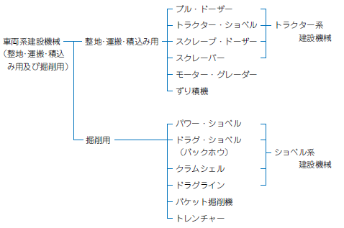
सवारी साधन प्रकारको निर्माण मेसिन (जमिन समतलाउने, ढुवानी, लोडिंगमा प्रयोग हुने एवं खन्नमा प्रयोग हुने) को प्रकार, नमुना (श्रम स्वास्थ्य तथा सुरक्षा ऐन (roudou anzen eiseihou) प्रवर्तन आदेश अर्को तालिका नं 7)
सवारी साधन प्रकारको निर्माण मेसिनको वर्गीकरण
बुलडोजर
ट्याक्टर साबेल
ट्रेक्टर प्रकारको निर्माण मेसिन
सवारी साधन प्रकारको निर्माण मेसिन
सवारी साधन प्रकारको निर्माण मेसिन (जमिन समतलाउने, ढुवानी, लोडिंगमा प्रयोग हुने एवं खन्नमा प्रयोग हुने)
जमिन समतलाउने, ढुवानी, लोडिंगमा प्रयोग
स्क्रेप डोजर
स्क्रेपर
मोटर ग्रेडर
मक लोडर
पावर साबेल
खन्ने प्रयोग
ड्याग साबेल
(ब्याकहो)
साबेल (shoberu) प्रकारको निर्माण मेसिन
कामसेल
ड्रयाग इन
बकेट एक्सभेटर
ट्रेन्चर
पाठ्यपुस्तक पृष्ठ 2/सहायक पाठ्यपुस्तक पृष्ठ 5

Slide 4
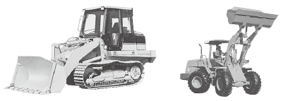
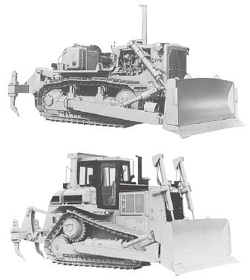
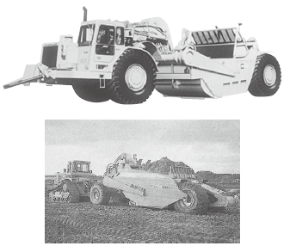
जमिन समतलाउने, ढुवानी, लोडिंग प्रयोग मेसिन
ट्याक्टर साबेलको उदाहरण
बुलडोजरको उदाहरण
स्क्रेपरको उदाहरण
पाठ्यपुस्तक पृष्ठ 2/सहायक पाठ्यपुस्तक पृष्ठ 5

Slide 5
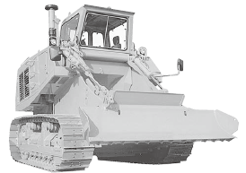
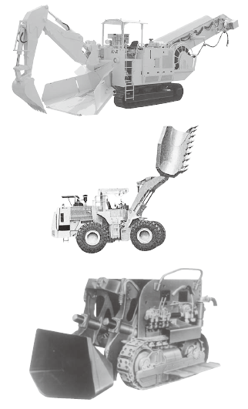
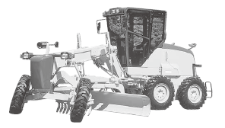
जमिन समतलाउने, ढुवानी, लोडिंग प्रयोग मेसिन
स्क्रेप डोजरको उदाहरण
मोटर ग्रेडरको उदाहरण
मक लोडरको उदाहरण
पाठ्यपुस्तक पृष्ठ 5/सहायक पाठ्यपुस्तक पृष्ठ 6

Slide 6
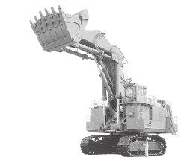
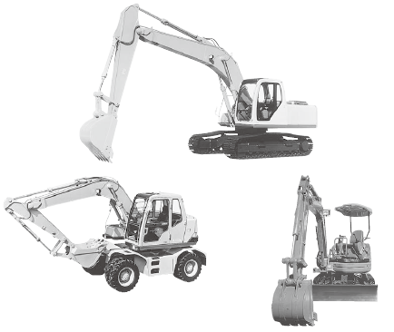
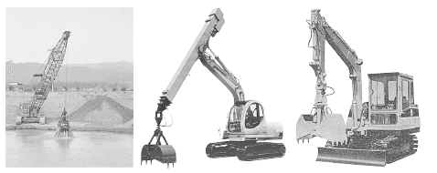
खन्ने प्रयोगको मेसिन
पावर साबेलको उदाहरण
ड्याग साबेलको उदाहरण
कामसेलको उदाहरण
पाठ्यपुस्तक पृष्ठ 7/सहायक पाठ्यपुस्तक पृष्ठ 8

Slide 7
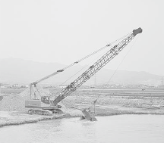
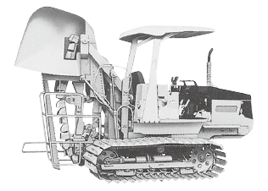
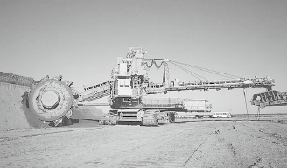
खन्ने प्रयोगको मेसिन
ड्याग लाइनको उदाहरण
ट्रेन्चरको उदाहरण
बकेट एक्सभेटरको उदाहरण
पाठ्यपुस्तक पृष्ठ 9/सहायक पाठ्यपुस्तक पृष्ठ 9

Slide 8
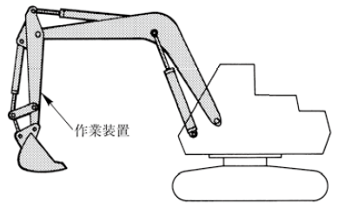
सवारी साधन प्रकारको निर्माण मेसिन सम्बन्धी शब्दहरु 1・・・कार्य उपकरण
कार्य उपकरण
पाठ्यपुस्तक पृष्ठ 10/सहायक पाठ्यपुस्तक पृष्ठ 10

Slide 9
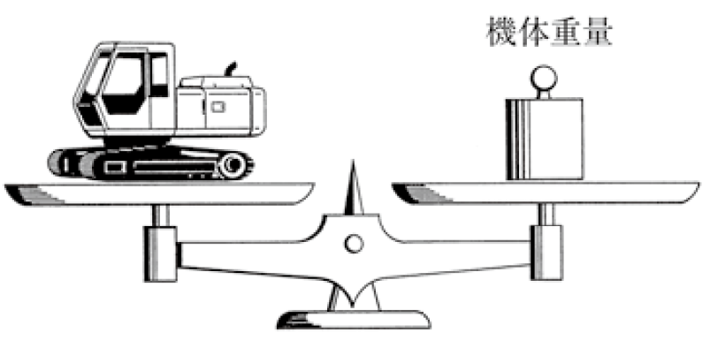
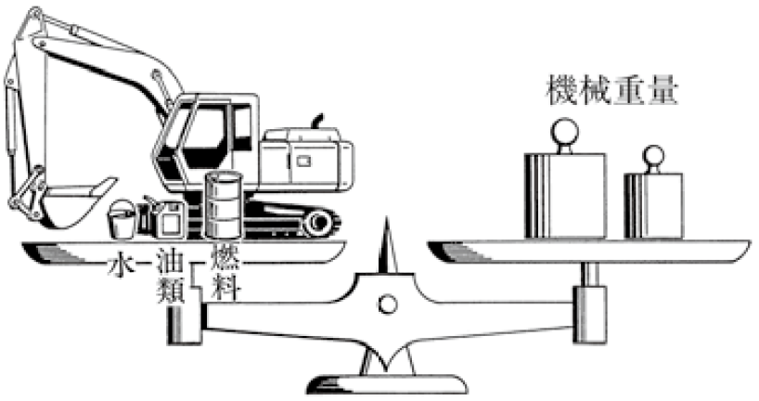
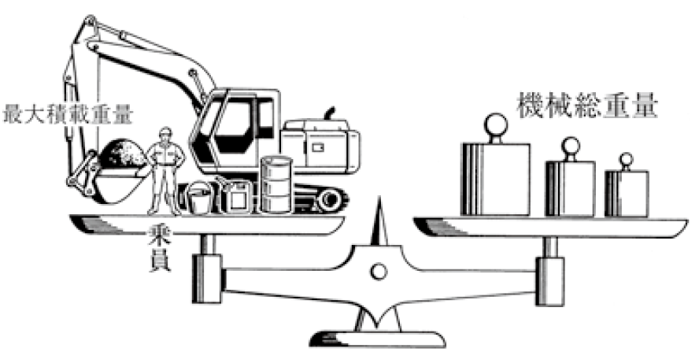
सवारी साधन प्रकारको निर्माण मेसिन सम्बन्धी शब्दहरु 2・・・मेसिनको बडीको तौल
सवारी साधन प्रकारको निर्माण मेसिन सम्बन्धी शब्दहरु 3・・・मेसिनको तौल
सवारी साधन प्रकारको निर्माण मेसिन सम्बन्धी शब्दहरु ４・・・मेसिनको कुल तौल
मेसिनको बडीको तौल
मेसिनको बडीको तौल
मेसिनको बडीको तौल
मेसिनको कुल द्रव्यमान
अधिकतम लोडको द्रव्यमान
पानी
तेल आदि
इन्धन
यात्री
पानी
तेल आदि
इन्धन
मेसिनको तौल
मेसिनको कुल द्रव्यमान
पाठ्यपुस्तक पृष्ठ 11/सहायक पाठ्यपुस्तक पृष्ठ 10

Slide 10
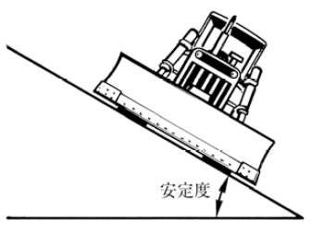
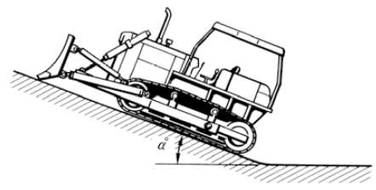
सवारी साधन प्रकारको निर्माण मेसिन सम्बन्धी शब्दहरु 5・・・स्थिरता 6 ・・・ उकालो चढ्ने क्षमता
स्थिरता
स्थिरता
उकालो चढ्ने क्षमता
पाठ्यपुस्तक पृष्ठ 12/सहायक पाठ्यपुस्तक पृष्ठ 11

Slide 11
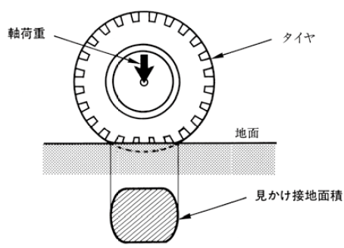
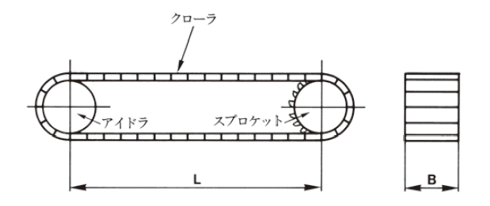


सवारी साधन प्रकारको निर्माण मेसिन सम्बन्धी शब्दहरु 7・・・औसत कन्ट्याक्ट प्रेसर
① क्रलर प्रकार
② व्हील प्रकार
$$औसत कन्ट्याक्ट प्रेसर=\frac{Ｗ×9.8}{Ｓ}=\frac{Ｗ×9.8}{2Ｂ×Ｌ}(kPa)$$
$$औसत कन्ट्याक्ट प्रेसर=\frac{एक्सल लोड×9.8}{स्पस्ट कन्ट्याकट क्षेत्र}(kPa)$$
Ｗ： मेसिनको कुल तौल/मेसिनको कुल द्रव्यमान (ｔ)
Ｓ：कुल कन्ट्याक्ट प्रेसर＝2Ｂ×Ｌ(㎡)
Ｌ：कुल तौल अवस्थाको आइडलर(आइडल व्हील)र स्प्राकेट(ड्राइभ स्प्राकेट)को केन्द्र दूरी (ｍ)
Ｂ：क्रलरको फराकिलोपन(ｍ)
क्रलर
शाफ्ट लोड
टायर
आइडलर
स्प्राकेट
जमिन
स्पष्ट कन्ट्याकट क्षेत्र
पाठ्यपुस्तक पृष्ठ 13/सहायक पाठ्यपुस्तक पृष्ठ 11

Slide 12
चरण 2. सवारी साधन प्रकारको निर्माण मेसिनको मोटर र हाइड्रोलिक सिस्टम

Slide 13
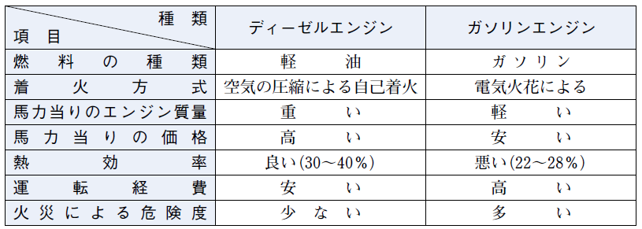
मोटर
डिजेल इन्जिन र पेट्रोल इन्जिनको भिन्नता
प्रकार
डिजेल इन्जिन
पेट्रोल इन्जिन
प्रमुख विषय
ग्याँसका किसिमहरू
लाइट ओइल
पेट्रोल
ज्वलन विधि
हावाको कम्प्रेसनद्धारा आत्म ज्वलन
बिजुली स्पार्कद्धारा
विशिष्ट इन्जिन तौल
भारी
हलुका
विशिष्ट मूल्य
महँगो
सस्तो
थर्मल दक्षता
राम्रो (30 देखि 40%)
नराम्रो (22 देखि 28%)
सञ्चालन खर्च
सस्तो
महँगो
आगलागीले हुने खतराको स्तर
थोरै
धेरै
पाठ्यपुस्तक पृष्ठ 16/सहायक पाठ्यपुस्तक पृष्ठ 12

Slide 14
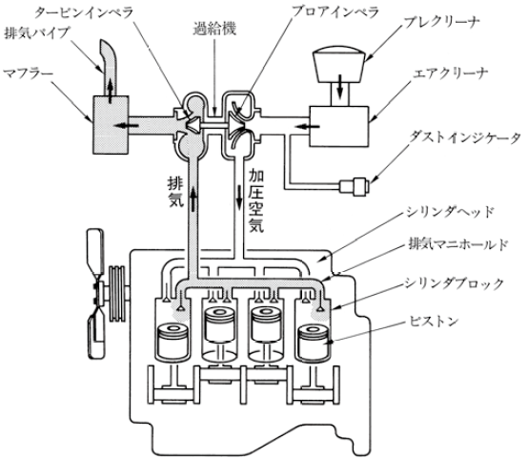
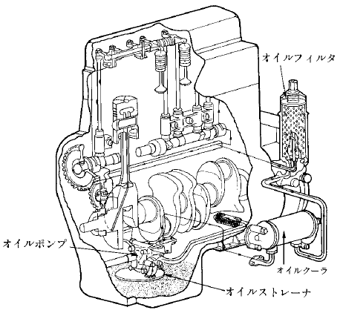
डिजेल इन्जिनको बनावट
टर्बाइन इम्पेलर
सुपरचार्जर
प्रो इम्पेलर
प्रिक्लीनर
निकास भल्भ
स्कार्फ
एयर क्लीनर
ओइल फिल्टर
डस्ट इन्डिकेटर
निकास
प्रेसराइजड् एअर
सिलिन्डर हेड
निकास म्यानिफोल्ड
सिलिन्डर ब्लक
पिस्टन
ओइल पम्प
ओइलकुलर
ओइल स्ट्रेनर
अवशोषण (स्वस्ने) ・निकास उपकरणको उदाहरण
लुब्रिकेशन उपकरण प्रणालीको उदाहरण
पाठ्यपुस्तक पृष्ठ 18/सहायक पाठ्यपुस्तक पृष्ठ 12

Slide 15
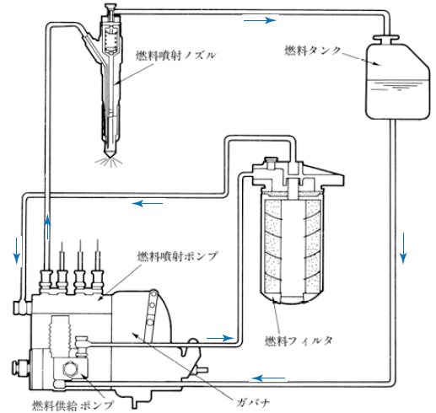
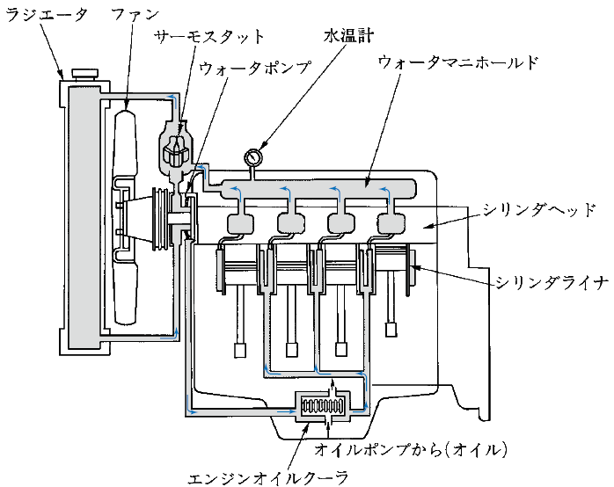
डिजेल इन्जिनको बनावट
रेडिएटर
फ्यान
जल तापक्रम जाँच उपकरण
इन्धन इन्जेक्शन पाइप
इन्धन ट्याङ्क
थर्मोस्ट्याट
पानी पम्प
पानी म्यानिफोल्ड
सिलिन्डर हेड
सिलिन्डर लाइनर
इन्धन इन्जेक्शन पम्प
इन्धन फिल्टर
ओइल पम्पबाट (ओइल)
इन्जिन ओइल कुलर
इन्धन सप्लाइ पम्प
गभर्नर
कोल्ड वाटर प्रकार इन्जिनको उदाहरण
इन्धन उपकरण प्रणालीको उदाहरण
पाठ्यपुस्तक पृष्ठ 19/सहायक पाठ्यपुस्तक पृष्ठ 13

Slide 16
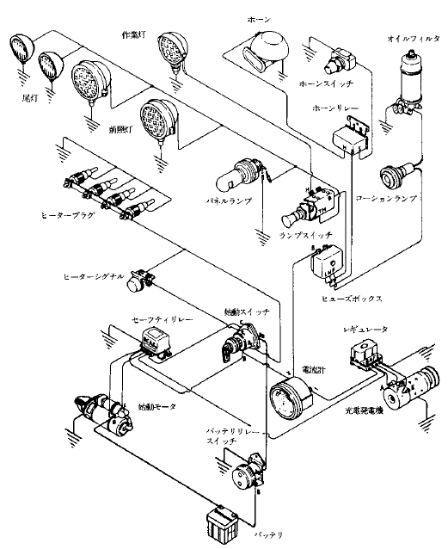
डिजेल इन्जिनको बनावट
कार्य लाइट
हर्न
ओइल फिल्टर
टेल लाइट
हर्न स्विच
हर्न रिले
हेडलाइट
प्यानल ल्याम्प
कोर्सन ल्याम्प
हिटर ल्याम्प
ल्याम्प स्विच
हिटर सिग्नल
स्टार्ट स्विच
फ्युज बक्स
सुरक्षा रिले
रेगुलेटर
एममिटर
स्टार्ट मोटर
चार्जिंग जेनेरेटर
ब्याट्री रिले स्विच
ब्याट्री
इलेक्ट्रिक सर्किट
पाठ्यपुस्तक पृष्ठ 20/सहायक पाठ्यपुस्तक पृष्ठ 13

Slide 17
इन्धन・इन्जिन ओइल
इन्जिन ओइलले निम्नअनुसार काम गर्छ।
① लुब्रिकेशन कार्य
② कुलिंग कार्य
③ सिमिंग कार्य
④ सफाई कार्य
⑤ खिया रोकथाम कार्य
विभिन्न नाम छन्, निर्माण मेसिनको म्यानुअल आदिमा, तोकिएको मानक नाम प्रयोग गर्न जरुरी छ।
पाठ्यपुस्तक पृष्ठ 22/सहायक पाठ्यपुस्तक पृष्ठ 13

Slide 18
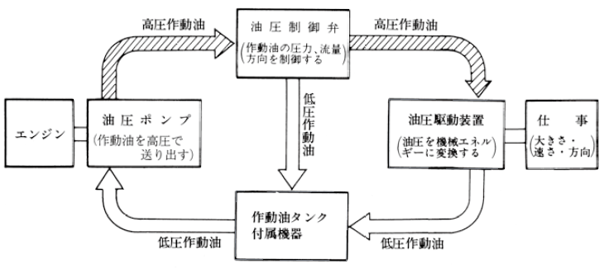
हाइड्रोलिक सिस्टम
हाई प्रेसर हाइड्रोलिक ओइल
हाइड्रोलिक कन्ट्रोल भल्भ
(हाइड्रोलिक ओइलको प्रेसर, फ्लो रेट दिशाको नियन्त्रण)
हाई प्रेसर हाइड्रोलिक ओइल
हाई प्रशर हाइड्रोलिक ओइल
हाइड्रोलिक पम्प
(हाइड्रोलिक ओइललाई हाई प्रेसरले पठाउँछ)
हाइड्रोलिक ड्राइभिङ सिस्टम
(तेल प्रेसरलाई मेसिनको शक्तिमा परिवर्तन गर्नु)
काम
(परिमाण, गति, दिशा)
इन्जिन
हाइड्रोलिक ओइल ट्यान्क संलग्न उपकरणहरु
हाई प्रशर हाइड्रोलिक ओइल
हाई प्रशर हाइड्रोलिक ओइल
पाठ्यपुस्तक पृष्ठ 24/सहायक पाठ्यपुस्तक पृष्ठ 14

Slide 19
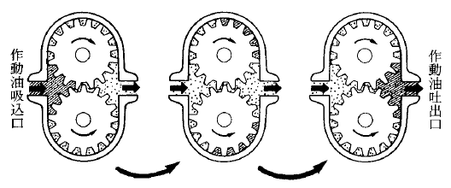
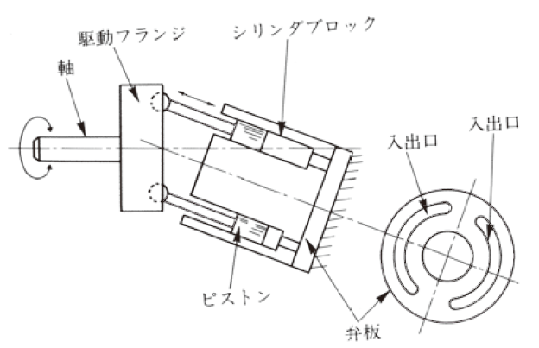
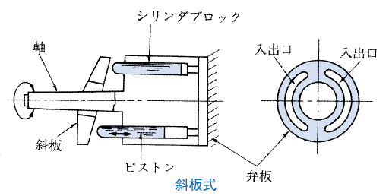
हाइड्रोलिक पम्प, ① गेर पम्प ② पिस्टन पम्प, क्लिनोएक्सिस् प्रकार, स्केविड प्लेट प्रकार
हाइड्रोलिक ओइल सक्सन् द्वार
हाइड्रोलिक ओइल डिस्चार्ज द्वार
गेर पम्पको सञ्चालन सिद्धान्तको सारांश
ड्राइभ फ्ल्यान्ज
सिलिन्डर ब्लक
एक्सिस
सिलिन्डर ब्लक
आउटलेट
एक्सिस
आउटलेट
आउटलेट
आउटलेट
स्वास प्लेट
पिस्टन
पिस्टन
भल्भ प्लेट
भल्भ प्लेट
क्लिनोएक्सिस् प्रकार स्वास प्लेट प्रकार
पाठ्यपुस्तक पृष्ठ 25/सहायक पाठ्यपुस्तक पृष्ठ 14

Slide 20
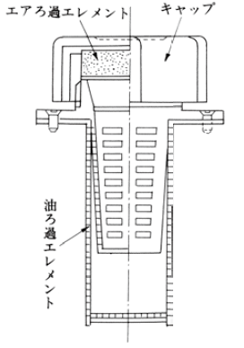
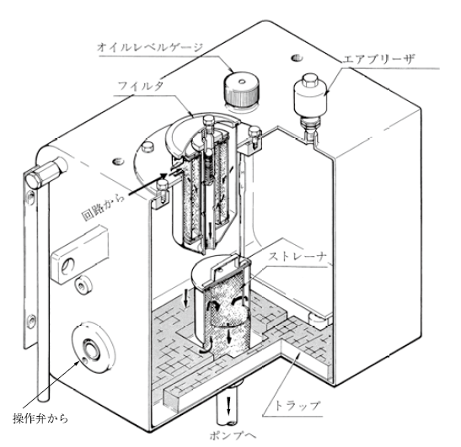
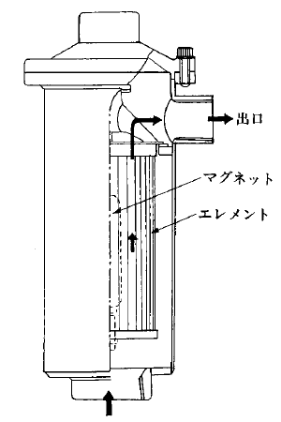
हाइड्रोलिक ओइल ट्यान्क
कोम्बिनेशन एयर ब्रेदर (Air breather)
ओइल फिल्ट्रेसन एलेमेन्ट
क्याप
हाइड्रोलिक ओइल ट्यान्क
ओइल लेबल गेज
एयर ब्रेदर (Air breather)
ओइल फिल्ट्रेसन एलेमेन्ट
फिल्टर
सर्किटबाट
पाइप फिल्टर
स्ट्रेनर
आउटलेट
म्याग्नेट
एलेमेन्ट
सञ्चालन भल्भबाट
ट्रयाप
पम्पतिर
पाठ्यपुस्तक पृष्ठ 31/सहायक पाठ्यपुस्तक पृष्ठ 14

Slide 21
चरण 3. सवारी साधन प्रकारको निर्माण मेसिनको चाल सम्बन्धी उपकरणको संरचना

Slide 22
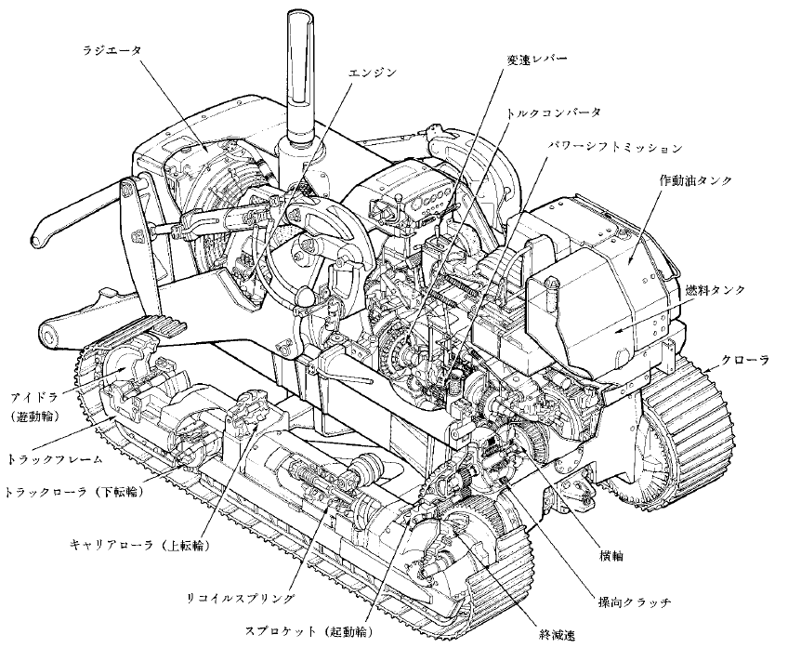
क्रलर प्रकारको ट्र्याक्टर
रेडिएटर
गेर सिफ्ट लिभर
इन्जिन
टोर्क कन्भर्टर
पावर ट्रान्समिसन
हाइड्रोलिक ओइल ट्यान्क
इन्धन ट्याङ्क
क्रलर
आइडलर (आइडल व्हील)
ट्रक फ्रेम
ट्रक रोलर (ट्रयाक रोलर)
क्यारिएर रोलर (क्यारिएर रोलर)
तेर्सो एक्सिस
रिकोइल स्प्रिङ्ग
स्टेरिङ क्लच
स्प्राकेट (ड्राइभ स्प्राकेट)
फाइनल स्पिड
क्रलर प्रकारको ट्र्याक्टर संरचनाको उदाहरण
पाठ्यपुस्तक पृष्ठ 35/सहायक पाठ्यपुस्तक पृष्ठ 15

Slide 23
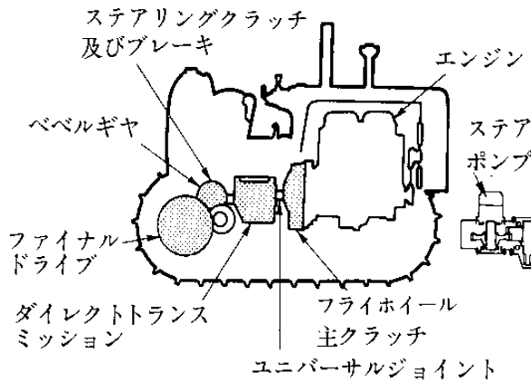
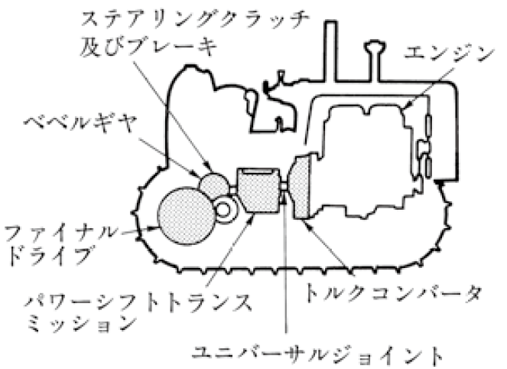
क्रलर प्रकारको ट्र्याक्टर
स्टेरिङ क्लच
र ब्रेक
इन्जिन
बिभेल गियर
स्टेर पम्प
फाइनल
ड्राइभ
स्टेरिङ क्लच
र ब्रेक
इन्जिन
डाइरेक्ट ट्रान्समिसन
फ्लाई व्हील मेन क्लच
बिभेल गियर
युनिभर्सल जोइन्ट
डाइरेक्ट ड्राइभ प्रकारको पावर ट्रान्समिसन उपकरणको उदाहरण
फाइनल
ड्राइभ
पावर ट्रान्समिसन
ट्रान्फर्मर कन्भर्टर
युनिभर्सल जोइन्ट
पावर सिफ्ट प्रकारको पावर ट्रान्समिसन उपकरणको उदाहरण
पाठ्यपुस्तक पृष्ठ 35/सहायक पाठ्यपुस्तक पृष्ठ 15

Slide 24
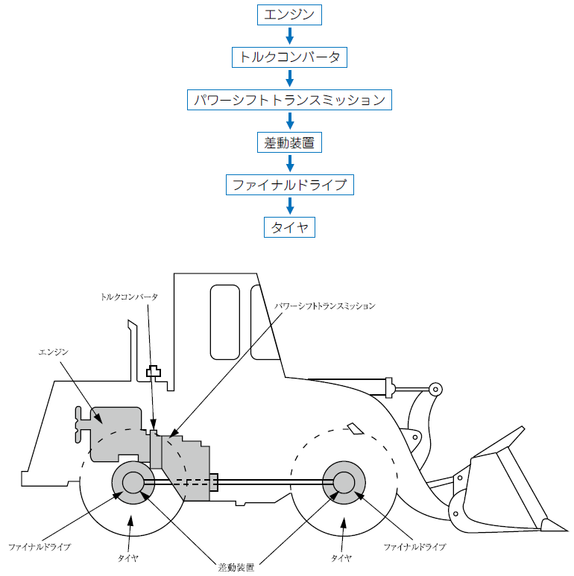
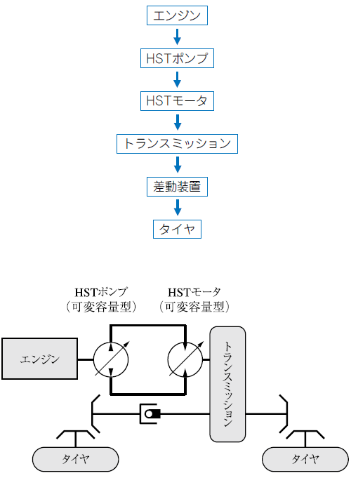
व्हील प्रकार ट्र्याक्टर
इन्जिन
इन्जिन
टोर्क कन्भर्टर
HST पम्प
पावर ट्रान्समिसन
HST मोटर
डिफ्रेन्सियल उपकरण
फाइनल ड्राइभ
ट्रान्समिसन
टायर
डिफ्रेन्सियल उपकरण
टोर्क कन्भर्टर
टायर
पावर ट्रान्समिसन
इन्जिन
HST पम्प
(भेरिएबल क्यापासिटी)
HST मोटर
(भेरिएबल क्यापासिटी)
इन्जिन
ट्रान्समिसन
फाइनल ड्राइभ
टायर
टायर
फाइनल ड्राइभ
टायर
टायर
डिफ्रेन्सियल उपकरण
टोर्क कन्भर्टर विधिको पावर ट्रान्समिशन विधिको उदाहरण
HST (Hydro-Static-Transmission)प्रकारको पावर ट्रान्समिशन विधिको उदाहरण
पाठ्यपुस्तक पृष्ठ 47/सहायक पाठ्यपुस्तक पृष्ठ 16

Slide 25
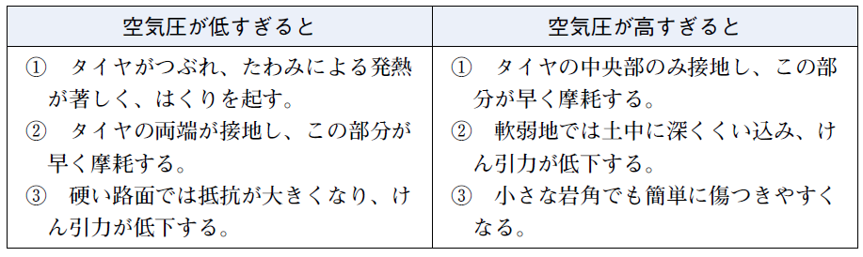
व्हील प्रकार ट्र्याक्टर
टाएरको एयर प्रेसर
एयर प्रेसर धेरै कम भएमा
एअर प्रेसर धेरै बढी भएमा
① टाएर खुम्चिएर बाङ्गिई तातो हावा धेरै भई, फुस्किन्छ।
② टाएरको दुई छेउ भागले छोएर, यो भाग मात्र छिटो च्यातिन्छ।
③ साह्रो सडकमा प्रतिरोध ठूलो भई, (ट्राक्सन) तान्ने शक्ति घट्छ।
① टाएरको सेन्टर भागले मात्र छोएर, यो भाग मात्र छिटो च्यातिन्छ।
② नरम जमिनमा माटोमा गहिरो धसिएर, (ट्राक्सन) तान्ने शक्ति घट्छ।
③ सानो ढुँगाको टुक्रा भए पनि सजिलोगरि घाउ लाग्छ।
पाठ्यपुस्तक पृष्ठ 53/सहायक पाठ्यपुस्तक पृष्ठ 17

Slide 26
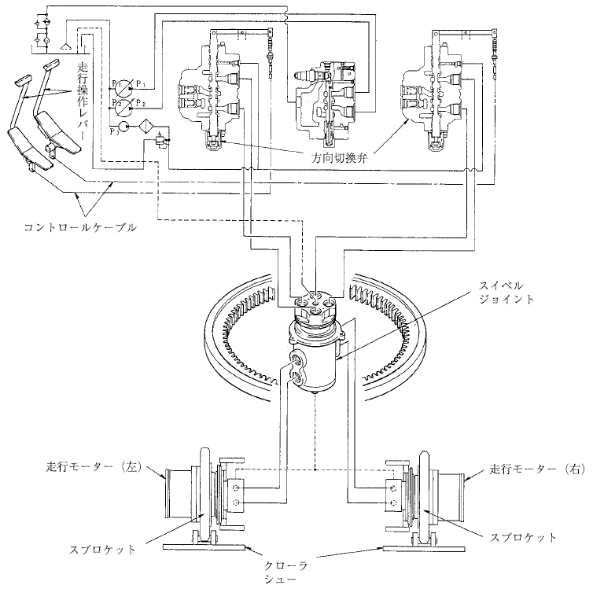
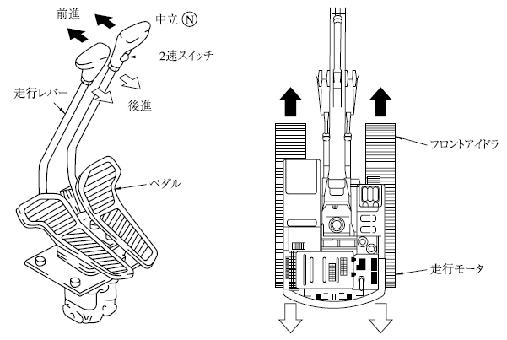
हाइड्रोलिक टाइप साबेल प्रकारको निर्माण मेसिन (क्रलर प्रकार)
ड्राइभिंग सोर लिभर
दिशा परिवर्तन भल्भ
अगाडि
बीच भाग
टु स्पिड स्विच
कन्ट्रोल केबल
गेर सिफ्ट लिभर
पछाडि
सुइभेल जोइन्ट
फ्रन्ट आइडलर
प्याडल
ड्राइभ मोटर
ड्राइभ मोटर (बाँया)
ड्राइभ मोटर (दाँया)
क्रलर प्रकारको ड्राइभ सञ्चालन उपकरणको उदाहरण
स्प्राकेट
स्प्राकेट
क्रलर सु
हाइड्रोलिक टाइप साबेल प्रकारको निर्माण मेसिनको हाइड्रोलिक टाइप साबेलको उदाहरण
पाठ्यपुस्तक पृष्ठ 57/सहायक पाठ्यपुस्तक पृष्ठ 18

Slide 27
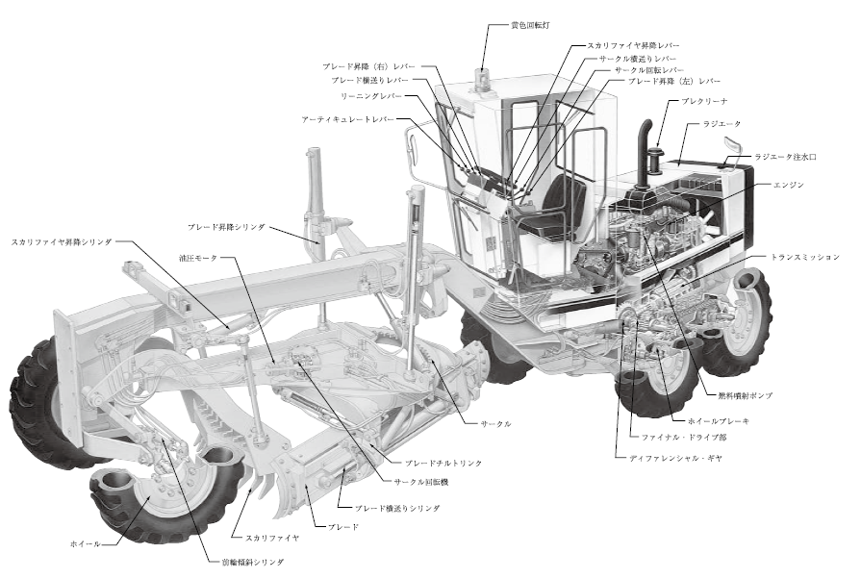
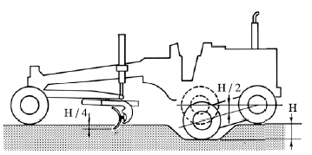
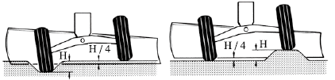
मोटर ग्रेडर
मोटर ग्रेडर संरचनाको उदाहरण
पहेंलो रोटेटिङ ल्याम्प
स्केरिफाइ माथि तल गर्ने लिभर
ब्लेड एलेभेडिङ (दाँया) लिभर
सर्कल क्रस फिड लिभर
ब्लेड ल्याटरल फिड
सर्कल रोटेटिङ लिभर
लिनिङ लिभर
ब्लेड एलेभेडिङ (बाँया) लिभर
आर्टिकुलेट लिभर
प्रिक्लीनर
रेडिएटर
रेडिएटर पानी पाइप मुख
इन्जिन
स्केरिफाइ माथि तल गर्ने सिलिन्डर
ब्लेड एलेभेडिङ सिलिन्डर
हाइड्रोलिक मोटर
ट्रान्समिसन
इन्धन इन्जेक्शन पम्प
सर्कल
व्हील ब्रेक
फाइनल ड्राइभ भाग
ब्लेड टिल्ट लिङ्क
डिफ्रेन्सियल गियर
सर्कल रोटेटिङ लिभर
ब्लेड
ब्लेड ल्याटरल फिड सिलिन्डर
भर्टिकल स्वीङको उदाहरण
व्हील
स्केरिफाइ
अगाडिको पाङ्ग्रा ढल्केको सिलिन्डर
अगाडि एक्सिसको चालको उदाहरण
पाठ्यपुस्तक पृष्ठ 63/सहायक पाठ्यपुस्तक पृष्ठ 19

Slide 28
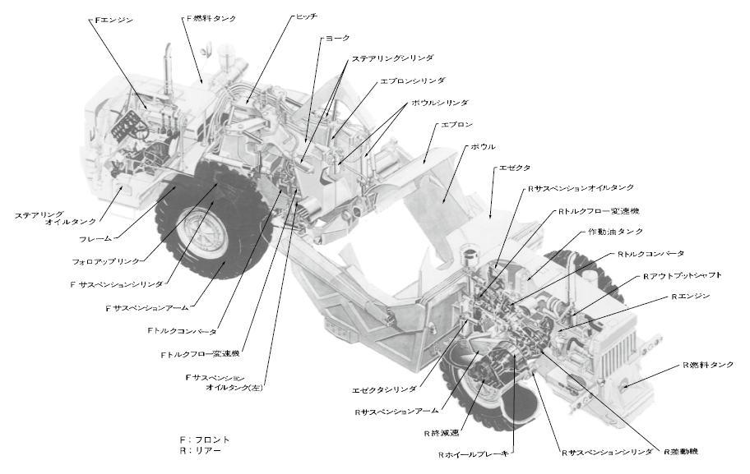
स्क्रेपर
मोटर, स्क्रेपर संरचनाको उदाहरण
Fइन्जिन
Fइन्धन ट्याङ्क
हिच
योर्क
स्टेरिङ सिलिन्डर
एप्रोन/एप्रोन सिलिन्डर
बोउल/बोउल सिलिन्डर
एप्रोन
बोउल
इजेक्टर
Rसस्पेन्सन ओइल ट्यान्क
स्टेरिङ ओइल ट्यान्क
Rटोर्क फ्लो गेर चेन्जर
फ्रेम
हाइड्रोलिक ओइल ट्यान्क
फलोअप लिंक
Rटोर्क कन्भर्टर
Fसस्पेन्सन सिलिन्डर
Rआउटपुट स्याफ्ट
Fसस्पेन्सन आर्म
Rइन्जिन
Fटोर्क कन्भर्टर
Fटोर्क फ्लो गेर चेन्जर
Rइन्धन ट्याङ्क
Fसस्पेन्सन
ओइलट्यान्क (बाँया)
इजेक्टर सिलिन्डर
Rसस्पेन्सन आर्म
F: फ्रन्ट
R: रिअर
Rफाइनल स्पिड
Rव्हील ब्रेक
Rसस्पेन्सन सिलिन्डर
Rडिफ्रेन्सियल मेसिन
पाठ्यपुस्तक पृष्ठ 66/सहायक पाठ्यपुस्तक पृष्ठ 20

Slide 29
चरण 4. सवारी साधन प्रकारको निर्माण मेसिन चलाउने सम्बन्धी उपकरणको प्रबन्ध

Slide 30
ड्राइभिंग शुरु अघिको प्रबन्ध
(1) इन्जिन शुरुअघि
(2) इन्जिन शुरु
(3) इन्जिन शुरुपश्चात
पाठ्यपुस्तक पृष्ठ 69/सहायक पाठ्यपुस्तक पृष्ठ 21

Slide 31
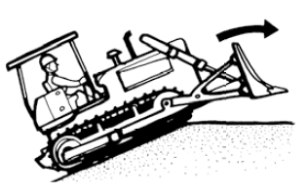
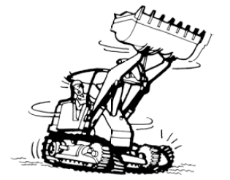
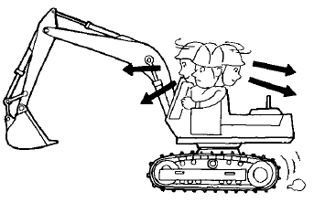
ड्राइभिंग अन्तरालको प्रबन्ध
(1) शुरु
(2) ड्राइभिंग अन्तराल
भिर चढिसकेको बेलाको ध्यान दिनुपर्ने कुराहरु
हाइ स्पिडमा सो स्थानमा टर्निंग गर्दा ध्यान दिनुपर्ने कुराहरु
अगाडि, पछाडि गर्दाको मेसिनको दिशा आदिको निश्चय
पाठ्यपुस्तक पृष्ठ 72/सहायक पाठ्यपुस्तक पृष्ठ 23

Slide 32
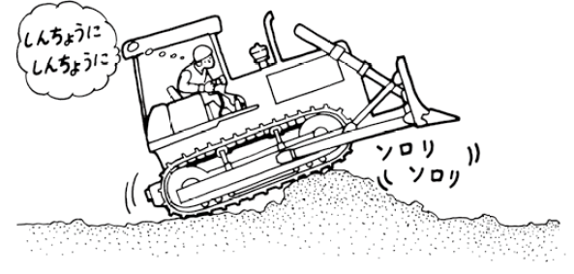



ड्राइभिंग अन्तरालको प्रबन्ध
(3) चढ्ने, ओर्लिने भिर, ईत्यादि
(4) ड्राइभिंगको रोक
ध्यानपूर्वक
ध्यानपूर्वक
बिस्तारै
सेटिन्ग
हस्ताक्षेर गर्ने वस्तु छल्दा ध्यान दिनुपर्ने कुराहरु
नरम जमिनमा स्लोप बोर्ड आदिको प्रयोगको उदाहरण
स्लोप बाटोमा रोक्नेको उदाहरण
गेर सिफ्ट लिभर
आइडलिङ
5 मिनेट जति
क्लच लिभर
ब्रेक प्याडल लक
स्लोप बाटोमा रोक्दाको उदाहरण
पाठ्यपुस्तक पृष्ठ 74/सहायक पाठ्यपुस्तक पृष्ठ 25

Slide 33

पार्किंग (मेसिन पार्किंग) बेलाको प्रबन्ध
पार्किंग गर्दा ध्यान दिनुपर्ने कुराहरु
ग्रीस, ओइल आदि
1・・・ग्रीस
2・・・एन्टिफ्रिज
3・・・ओइल
पाठ्यपुस्तक पृष्ठ 76/सहायक पाठ्यपुस्तक पृष्ठ 27

Slide 34
चरण 5. सवारी साधन प्रकारको निर्माण मेसिनको कार्य सम्बन्धी उपकरणको संरचना र प्रकार

Slide 35




ट्र्याक्टर प्रकारको निर्माण मेसिनको कार्य उपकरणको संरचना र प्रकार
डम्प सिलिन्डर
साइड फ्रेम
टिल्ट रट
लिफ्ट सिलिन्डर
लिफ्ट आर्म
बकेट
क्रलर प्रकारको ट्र्याक्टरको ओइल प्रेसरको कारण हुने सञ्चालनको उदाहरण
एङ्गल डोजरको उदाहरण
स्ट्रेट डोजरको उदाहरण
रेक डोजरको उदाहरण
पाठ्यपुस्तक पृष्ठ 79/सहायक पाठ्यपुस्तक पृष्ठ 29

Slide 36






ट्र्याक्टर प्रकारको निर्माण मेसिनको कार्य उपकरणको संरचना र प्रकार
U डोजरको उदाहरण
ट्रिमिङ डोजरको उदाहरण
रिपरको उदाहरण
स्वाम्प बुलडोजरको उदाहरण
पुस डोजरको उदाहरण
ट्याक्टर साबेलको उदाहरण
पाठ्यपुस्तक पृष्ठ 82/सहायक पाठ्यपुस्तक पृष्ठ 31

Slide 37


सुरक्षा उपकरण
1・・・हेडलाइट
2・・・चेतावनी उपकरण
3・・・ओभरहेड गार्ड र पल्टने बेलाको सुरक्षात्मक उपकरण (ROPS)
पल्टने बेलाको सुरक्षात्मक उपकरणको उदाहरण
लिफ्ट आर्मको सुरक्षा पिन आदिको उदाहरण
पाठ्यपुस्तक पृष्ठ 85/सहायक पाठ्यपुस्तक पृष्ठ 33

Slide 38



साबेल (shoberu) प्रकारको निर्माण मेसिनको कार्य उपकरणको संरचना र प्रकार
आर्म सिलिन्डर
आर्म
आर्म सिलिन्डर
आर्म
बूम
बकेट सिलिन्डर
बूम
बकेट सिलिन्डर
बूम सिलिन्डर
स्ट्रयाप
बूम सिलिन्डर
स्ट्रयाप
स्ट्रयाप रड
ड्याग साबेल (shoberu) प्रयोगको बकेट
स्ट्रयाप रड
ड्याग साबेल
पावर साबेल (shoberu)
पावर साबेल (shoberu) प्रयोगको बकेट
हाइड्रोलिक टाइप साबेलको कार्य उपकरणको उदाहरण
हेड
होल्डिङ रोप
ओपनिङ एण्ड क्लोजिङ रोप
आर्म
ट्यागलाइन
रोप
ओपनिङ एण्ड क्लोजिङ रोप
सेल
ट्यागलाइन
मेन
स्याफ्ट
काउन्टर
वेट
नङ
मेसिन प्रकारको कामसेलको कार्य उपकरणको उदाहरण
पाठ्यपुस्तक पृष्ठ 86/सहायक पाठ्यपुस्तक पृष्ठ 35

Slide 39




सुरक्षा उपकरण
चढ्दा ओर्लिदा (लक अन)
काम समय (लक अफ)
टर्न लिभर
स्विच
टाइमर
सोलेनोइड भल्भ
【मानक】
स्थान
ब्याट्रि
टर्न मोटर
कन्ट्रोल पम्प
इन्जिन
हाइड्रोलिक ओइल ट्यान्क
लक
फ्रि
लक लिभरको उदाहरण
टर्न पार्किङ ब्रेकको उदाहरण
फुस्केको ठाउँ
बूम ब्यांड
माथि सार्ने (age) स्थान
ब्याकस्
टप
Aफ्रेम
स्टप बोल्ट
बूम
बूम
बोल्टको लम्बाई
80°
अपरेशन शुद्धता
रेगुलेटर प्रयोग
बूम ब्याक स्टपर उपकरणको उदाहरण
बूम अप‍-डाउन स्टप उपकरणको उदाहरण
पाठ्यपुस्तक पृष्ठ 90/सहायक पाठ्यपुस्तक पृष्ठ 36

Slide 40



मोटर ग्रेडर
रोटेटिङ गियर चेम्बर
माथि तल गर्ने आर्म
ब्लेड रोटेशन
लिनिङ
ब्लेड एलेभेडिङ (दाँया)
स्पेरिक जोइन्ट
माथि तल गर्ने लिङ्क
क्रसफिड गियर चेम्बर
ड्रपोर
सर्कल
ब्लेड
ब्लेड टिल्ट लिङ्क
ब्लेड उपकरणको उदाहरण
ब्लेड एलेभेडिङ (बाँया)
ड्रपोर क्रसफिड
स्केरिफाइ उपकोरणको उदाहरण
मोटर ग्रेडरको कार्य उपकरणको सञ्चालनको उदाहरण
पाठ्यपुस्तक पृष्ठ 92/सहायक पाठ्यपुस्तक पृष्ठ 38

Slide 41


स्क्रेपर
मक लोडर
इजेक्टर
एप्रोन आर्म
सिलिन्डर
बूम
कम्बेयर
योर्क
आर्म
बोउल
बकेट
टर्न फ्रेम
कटिङ
एज
बोउल/बोउल सिलिन्डर
एप्रोन
स्क्रेपरको कार्य उपकरणको उदाहरण
रेकिङ टाइप रोडरको कार्य उपकरणको उदाहरण
पाठ्यपुस्तक पृष्ठ 94/सहायक पाठ्यपुस्तक पृष्ठ 39

Slide 42
चरण 6. सवारी साधन प्रकारको निर्माण मेसिनको कार्य सम्बन्धी उपकरणको प्रबन्ध

Slide 43


बुलडोजर 1 ・・・आधारभूत सञ्चालन
क्लच पयाडल
ब्रेक प्याडल
डिजेल प्याडल
फ्लोट
तल झार्ने
पछाडि हट्ने (स्पिड बढाउने)
अगाडि बढ्ने (स्पिड बढाउने)
बाँया टिल्ट
दाँया टिल्ट
बाँया स्टेरिङ
दाँया स्टेरिङ
(टर्न लिभर)
गेर सिफ्ट लिभर
अगाडि पछाडि कम्बाइन गरेको
चालक सिट
माथि सार्ने
(कार्य लिभर)
बुलडोजरको सञ्चालन उपकरणको उदाहरण
बुलडोजरको मानक सञ्चालन विधिको
पाठ्यपुस्तक पृष्ठ 97/सहायक पाठ्यपुस्तक पृष्ठ 41

Slide 44


बुलडोजर 1 ・・・आधारभूत सञ्चालन
एङ्गल मात्रा
स्ट्रट डोजर
एङ्गल डोजर
एङ्गलिङ्गको उदाहरण
PAT मोटरको एङ्गल पोजिशन
पाठ्यपुस्तक पृष्ठ 99/सहायक पाठ्यपुस्तक पृष्ठ 42

Slide 45



बुलडोजर 1 ・・・आधारभूत सञ्चालन
ब्रेश
टिल्ट मात्रा
टिल्टिङ
PAT मोटरको टिल्ट पोजिशन
टिल्टिङको उदाहरण
ब्रेश
धारको एङ्गलको समायोजन
पाठ्यपुस्तक पृष्ठ 100/सहायक पाठ्यपुस्तक पृष्ठ 42

Slide 46


बुलडोजर 2 ・・・आधारभूत सञ्चालन
टेडो सतहको ड्राइभिंगको उदाहरण
ब्लेड सञ्चालनको उदाहरण
पाठ्यपुस्तक पृष्ठ 101/सहायक पाठ्यपुस्तक पृष्ठ 43

Slide 47



खन्ने कार्य
①
②
③
साइडकट कार्य उदाहरण (a)
①
②
③
स्लट डोजिङको उदाहरण
④
⑤
⑥
ब्लेडको उचाई
40～50cm
निकास खन्ने कार्यको उदाहरण
साइडकट कार्य उदाहरण (b)
पानी
पानी
①
②
पानी
पानी
③
④
स्लोप निकास (nori men haisui)को उदाहरण
साइडकट कार्य उदाहरण (c)
साइडकट कार्यको उदाहरण
पाठ्यपुस्तक पृष्ठ 103/सहायक पाठ्यपुस्तक पृष्ठ 44

Slide 48




डोजिङ कार्य
टु स्टेप पुसिङ
टु स्टेप पुसिङको उदाहरण
रिले पुसिङ कामको उदाहरण
निकास खन्ने कार्यको उदाहरण
एकै दिशाको डोजिङ कार्यको उदाहरण
समतल बनाउने कामको उदाहरण
पाठ्यपुस्तक पृष्ठ 105/सहायक पाठ्यपुस्तक पृष्ठ 46

Slide 49


फिलिङ (morido) कार्य
(ट्याम्पिङ गर्न सकिन्छ)
(ट्याम्पिङ गर्न सकिन्न)
(ट्याम्पिङ गर्न सकिन्छ)
(ट्याम्पिङ गर्न सकिन्न)
फिलिङ (morido) कार्यको ट्याम्पिङको उदाहरण
फिलिङ (morido) कार्यको उदाहरण
पाठ्यपुस्तक पृष्ठ 107/सहायक पाठ्यपुस्तक पृष्ठ 47

Slide 50



फाइन फिनिसिङ
सिधा हुने ठाउँमा ब्लेड ओराल्ने
ब्लेडलाई तलमाथि चलाउने
राम्रो फिनिसिङलाई मोटर ग्रेडरले गर्ने
ब्लेडको फराकिलोपन 1/4
फाइन फिनिसिङको उदाहरण
रफ फिनिसिङको उदाहरण
ब्लेड कन्ट्रोल डिभाइसको उदाहरण
पाठ्यपुस्तक पृष्ठ 109/सहायक पाठ्यपुस्तक पृष्ठ 48

Slide 51






लागू कार्य
फेरि चेनसा आदिले ट्रिम गर्ने
बाँसघारीमा गर्दा गहिराइ 20 देखि 30cm गर्ने
जरा काट्ने, हाँगा काट्ने कामको उदाहरण
बाँसघारी आदिको जरा काटाईको उदाहरण
रेक डोजर
बोल्डर ढुँगा हटाउने कामको उदाहरण
पेभमेन्ट प्याड हटाउने कामको उदाहरण
ब्याकफिल कार्य (umemodoshi sagyo) को उदाहरण
पाठ्यपुस्तक पृष्ठ 109/सहायक पाठ्यपुस्तक पृष्ठ 50

Slide 52






रिपिङ कार्य
(1) ढुँगा रिपिङ
(2) रिभर्स आई (sakame) रिपिङ
(नराम्रो)
(राम्रो)
सिङ्गल स्यान्क रिपर र मल्टी स्यान्क रिपर
ढुँगा, रिभर्स आई (sakame)को रिपर कार्य
रिपर कार्य
नरम जमिनको क्रसको उदाहरण
ओरालो र क्रस आकार रिपिङ
नरम जमिनमा प्रयोग गर्ने जुत्ताको उदाहरण
पाठ्यपुस्तक पृष्ठ 112/सहायक पाठ्यपुस्तक पृष्ठ 52

Slide 53

ट्याक्टर साबेल
इलेक्ट्रोनिक मनिटरिङ सिस्टम
दिशा निर्देशन उपकरण
पार्किङ ब्रेक स्विच
अप & डाउन
शिफ्ट स्विच
कार्य लक स्विच
कार्य मेसिन कन्ट्रोल लिभर
ब्रेक प्याडल
एक्सीलेटर पेडल
ट्याक्टर साबेलको सञ्चालन उपकरणको उदाहरण
पाठ्यपुस्तक पृष्ठ 115/सहायक पाठ्यपुस्तक पृष्ठ 56

Slide 54


ट्याक्टर साबेल
लिफ्ट आर्म र बकेटको सञ्चालन उदाहरण
ड्राइभिंग बेलाको बकेटको उचाईको उदाहरण
पाठ्यपुस्तक पृष्ठ 116/सहायक पाठ्यपुस्तक पृष्ठ 56

Slide 55




खन्ने कार्य
निकास खन्ने कार्यको उदाहरण (1)
निकास खन्ने कार्यको उदाहरण (2)
वाटरमार्क डिगिङको खतरा
निकास खन्ने कार्यको उदाहरण (3)
निकास खन्ने कार्यको उदाहरण (4)
पाठ्यपुस्तक पृष्ठ 118/सहायक पाठ्यपुस्तक पृष्ठ 57

Slide 56



लोड ढुवानी काम
हिन्जे पिनको उचाई
लोडिंगको शुरु
समापन
लोड ढुवानी कामको उदाहरण
लोड स्थितिको उदाहरण (1)
स्थिरता
एक साइड लोड
एक साइड लोडको अनस्थिरता
अस्थिरता
लोड स्थितिको उदाहरण (2)
पाठ्यपुस्तक पृष्ठ 119/सहायक पाठ्यपुस्तक पृष्ठ 58

Slide 57



लोड ढुवानी काम
V आकार (V सिफ्ट)
कार्य वस्तु
Ｉ आकार(क्रस सिफ्ट)
कार्य वस्तु
लो एण्ड क्यारी विधिको उदाहरण
① समतल बेन्चमा गरिने टर्निंग
जमिन समतल भएपनि ठाउँ मतलब नगरि टर्निंग गर्नुहुन्न।
सामान्यतय समतल बेन्चको टर्निंग ठाउँमा सामान लोडिंग गर्दा टनेलको खन्ने सतहको नजिकमा, अथवा, हालेपछि, टनेलको खन्ने सतहतिर लाग्दा, इनपुट पोर्टको नजिकमा टर्निंग गर्दा स्पिड कम गर्ने।
फिर्ता (अगाडि)
लोड
(इनपुट पोर्ट)
ढुवानी (अगाडि)
इनपुट
(टनेलको खन्ने सतह)
टर्न
L आकार(L सिफ्ट)
कार्य वस्तु
T आकार(T सिफ्ट)
कार्य वस्तु
②उकालोको बेन्चमा गरिने टर्न
टनेलको खन्ने सतहतिर लागेर उकालो (इनपुट पोर्टतिर लागेर ओरालो)को बेन्चमा, सामान पोखिनबाट रोक्नलाई ब्याकमा ढुवानी गर्ने।
टर्न स्थानमा सकेसम्म समतल ठाउँ छानेर, बेन्चको स्थितिअनुसार, इनपुट पोर्ट नजिकमा टर्न गर्ने सम्भावना पनि धेरै हुन्छ।
टर्न
फिर्ता (अगाडि)
(टनेलको खन्ने सतह)
(इनपुट पोर्ट)
इनपुट
ढुवानी (ब्याक)
क्रश सेक्सन
नोट) मा, ट्याक्टर साबेलको सञ्चालन
लोड ढुवानी कामको उदाहरण V सिफ्ट अन्य
③ उकालोको बेन्चमा गरिने टर्न
टनेलको खन्ने सतहतिर लागेर ओरालो (इनपुट पोर्टतिर लागेर उकालो)को बेन्चमा, ढुवानी समयमा टनेलको खन्ने सतहको नजिकमा टर्नगरि, फिर्ता हुँदा, सामान पोखिएको छ, छैन हेरि, त्यसअनुसार समतल ठाउँ रोजेर टर्न गर्न।
इनपुट पोर्ट र टनेल खन्ने सतह बिचको दुरी नजिक भएपनि, माथिकोअनुसार टर्न गर्ने।
इनपुट सञ्चालनको पृथक उदाहरण
अधिकतम क्लिरिएन्सको समयमा
निकास खन्ने कार्यको उदाहरण (2)
फिर्ता (ब्याक)
(इनपुट पोर्ट)
ढुवानी (अगाडि)
(टनेलको खन्ने सतह)
आखाको स्थानभन्दा 20cm
इनपुट
स्लोप 0%
10%
इनपुट पोर्ट
लोड
क्रश सेक्सन
निकास खन्ने कार्यको उदाहरण
पाठ्यपुस्तक पृष्ठ 121/सहायक पाठ्यपुस्तक पृष्ठ 59

Slide 58


हाइड्रोलिक टाइप साबेल (ब्याकहो)
कार्य लिभर
आर्म स्विच
बूम
तल
बकेट
खन्ने
बकेट
डम्प
बाँया टर्न
दाँया टर्न
आर्म पूल
बूम
माथि
(बाँया लिभर)
(दाँया लिभर)
हाइड्रोलिक टाइप साबेलको कार्य उपकरणको उदाहरण
बाँया कार्य लिभर
ड्राइभिंग लिभर
दाँया कार्य लिभर
अगाडि
पछाडि
बूम तल झार्ने (sage)
आर्म स्विच
ड्राइभिंगको समयमा
लिभर
(प्याडल)
दाँया ड्राइभिंग
लिभर
(प्याडल)
बाँया टर्न
दाँया टर्न
* 2 वटा (प्याडल)को क्रलर विधिको खण्डमा
बकेट
खन्ने
बूम माथि झार्ने
(age)
बकेट
डम्प
आर्म पूल
चालक सिट
JIS मानकको सञ्चालन विधि
पाठ्यपुस्तक पृष्ठ 123/सहायक पाठ्यपुस्तक पृष्ठ 62

Slide 59


हाइड्रोलिक टाइप साबेल (ब्याकहो)
(a) नाली, निर्माणको आधारभूत खनाई
(b) जमिन सतहको माथिल्लो तहको खनाई
(c) स्लोपको सतह (nori men)को काटेर हटाउने फिनिसिङ
(d) नाली खनाई
(a) चढ्ने प्रक्रिया
हाइड्रोलिक टाइप साबेल (ब्याकहो) प्रयोगको आधारभूत कार्यको उदाहरण
फर्काउने
बकेटलाई सकेसम्म तल झार्ने (sage)
यो अवस्थामा फर्काउने
यो अवस्थामा बकेटलाई माथि सार्ने (age)
(b) ओर्लिने प्रक्रिया
बकेट स्थानलाई त्यतिकै खसाल्ने
यो अवस्थामा बकेटलाई माथि सार्ने (age)
बकेटलाई फर्काउने
चढ्ने, ओर्लिने प्रक्रिया
पाठ्यपुस्तक पृष्ठ 123/सहायक पाठ्यपुस्तक पृष्ठ 63

Slide 60



खन्ने कार्य
बकेट सिलिन्डर
आर्म सिलिन्डर
आर्म
बकेट सिलिन्डर
लिङ्क
धारको एङ्गल
हाइड्रोलिक टाइप साबेल (ब्याकहो) प्रयोगको आधारभूत कार्यको उदाहरण
बाटोको छेउमा खन्ने काम गर्दाको क्रलरको दिशा
आर्म प्रयोगको सबैभन्दा प्रभावकारी खन्ने क्षेत्र
पाठ्यपुस्तक पृष्ठ 126/सहायक पाठ्यपुस्तक पृष्ठ 65

Slide 61







लोड कार्य
10ｔ～11ｔडम्प (dampu)
लोड ढुवानी कामको उदाहरण (1)
लोड ढुवानी कामको उदाहरण (2)
टर्न एङ्गललाई सानो गर्ने
लोड ढुवानी कामको उदाहरण (4)
टेलिस्कोपिङ आर्मको उदाहरण
यो दुरी कायम गर्ने गरि
लोड कामको उदाहरण (3)
लोड कामको उदाहरण (5)
लङ्ग आर्मको उदाहरण
पाठ्यपुस्तक पृष्ठ 128/सहायक पाठ्यपुस्तक पृष्ठ 66

Slide 62




हाइड्रोलिक टाइप साबेल (रोटेटिङ साबेल)
कर्भको फराकिलोपन
खन्ने सतह
निर्धारित तल्लो सतह
तल्लो सतह
टेढो
निकासलाई ध्यानमा राखेको माथिल्लो भाग खन्ने कार्यको उदाहरण
तल्लो भाग खन्ने कार्यको उदाहरण
●टर्न एङ्गल सकेसम्म सानो गर्ने
प्रवेश गर्ने
निस्किनु
सिधा खन्ने कार्यको उदाहरण
लहरै खन्ने कार्यको उदाहरण
पाठ्यपुस्तक पृष्ठ 131/सहायक पाठ्यपुस्तक पृष्ठ 69

Slide 63


हाइड्रोलिक टाइप साबेल (रोटेटिङ साबेल)
साइड हिल टाइप बेन्च कट विधिको उदाहरण
बक्स टाइप बेन्च कट विधिको उदाहरण
पाठ्यपुस्तक पृष्ठ 133/सहायक पाठ्यपुस्तक पृष्ठ 71

Slide 64


हाइड्रोलिक टाइप साबेल (रोटेटिङ साबेल)
(a)कटिङ एन्गल ठूलो
(b)कटिङ एन्गल सानो
बकेटको कटिङ एन्गल
(a) एकै जमिन माथिको डम्प (dampu) तिरको लोड
(b) अग्लो स्थानमा भएको ढुवानी गाडीको लोड
(c) माटो बालुवाको माथि माटोको डम्प
(d) बेल्ट कम्बेयर, होपर आदितिरको लोड
(e) ल्याटरल अथवा ब्याक साइड माटो डम्प
रोटेटिङ साबेल प्रयोगको माटो डम्पको उदाहरण
पाठ्यपुस्तक पृष्ठ 133/सहायक पाठ्यपुस्तक पृष्ठ 72

Slide 65

कामसेल
(a)निर्माण स्थलको जरा कटान
(b)स्टकपाइल
(c)डम्प (dampu)मा लोड
कामसेल प्रयोगको कामको उदाहरण
(d)अग्लो ठाउँमा भएको पिनमा लोड
पाठ्यपुस्तक पृष्ठ 136/सहायक पाठ्यपुस्तक पृष्ठ 74

Slide 66


ड्याग लाइन
(a)जमिन तलको स्लोपको सतह (nori men) खन्ने
सामान्तय 30°माथि
(b)निर्माण वस्तु आधारभूत जरा कटिंग, संकलन
(c)पानी बाटो, नाली खन्ने, ड्रेजिंग
बूमको सैद्धान्तिक एङ्गल
(d)जमिन एकै सतहमा लोड
(e)कार्य प्याडभन्दा तलको लोड
(ｆ)होपरमा लोड
ड्याग लाइन प्रयोगको खन्ने, लोड कार्यको उदाहरण
पाठ्यपुस्तक पृष्ठ 137/सहायक पाठ्यपुस्तक पृष्ठ 76

Slide 67




मोटर ग्रेडर 1・・・आधारभूत सञ्चालन
माटोको स्तर र एङ्गलको कोण
स्केरिफाइ माथि तल
आर्टिकुलेट
माटोको स्तर
एङ्गलको कोण (θ)
एङ्गलको कोण
तान्नु
थिच्नु
थिच्नु
तान्नु
साह्रो माटो
सर्कल क्रस फिड
नरम माटो
लिनिङ
माटो सोर्नु
थिच्नु
तान्नु
थिच्नु
तान्नु
फाइन फिनिसिङ
सर्कल रोटेटिङ
ब्लेड ल्याटरल फिड
तान्नु
थिच्नु
थिच्नु
तान्नु
कटिङ एन्गल समायोजन भोल्ट
ब्लेड एलेभेडिङ (बाँया)
ब्लेड एलेभेडिङ (दाँया)
ब्लेड
तान्नु
तान्नु
थिच्नु
थिच्नु
ब्लेड धारको एङ्गल
मोटर ग्रेडरको सञ्चालन उपकरणको उदाहरण
कटिङ एन्गल
ब्लेड धारको एङ्गल
स्केरिफाइ कटिङ एन्गल
पाठ्यपुस्तक पृष्ठ 140/सहायक पाठ्यपुस्तक पृष्ठ 77

Slide 68



मोटर ग्रेडर 2・・・आधारभूत सञ्चालन
लोडको तौलअनुसारको चाल दिशा
सिधा
लिनिङअनुसारको चाल दिशा
बाँया टर्न
विन्ड्रो
लिनिङ सञ्चालन
टाएर लिनिङ दिशा
बाँया टर्न गर्नको लागी टाएर लिनिङ
(b)पछाडि टाएर र ब्लेड, ब्लेड र
फ्रेमको सम्पर्क
(c)ब्लेड र स्केरिफाइको सम्पर्क
(a)अगाडिको टाएर र ब्लेडको सम्पर्क
ब्लेड समपर्कको उदाहरण
पाठ्यपुस्तक पृष्ठ 142/सहायक पाठ्यपुस्तक पृष्ठ 79

Slide 69






अनुकूल कार्य
स्नोप्लाउ
ब्यान्क कट पोजिसनको उदाहरण
स्नोप्लाउ प्रयोगको कामको उदाहरण
सोल्डर रिच पोजिसनको उदाहरण
अफसेट परिमाण
कटिङ एन्गल
आर्टिकुलेटको प्रयोग गरि अफसेट पोजिसन
आर्टिकुलेटमा गर्ने U टर्न
स्केरि कटिङ एन्गल
अफसेट ड्राइभिंग
पाठ्यपुस्तक पृष्ठ 144/सहायक पाठ्यपुस्तक पृष्ठ 79

Slide 70






स्क्रेपर (मोटर, स्क्रेपर)
ब्रेक प्याडल
एक्सीलेटर पेडल
गेर सिफ्ट लिभर
बोउल सञ्चालन लिभर
एप्रोन सञ्चालन लिभर
इजेक्टर सञ्चालन लिभर
बोउल धेरै माथि नसार्ने (age) कुरामा ध्यान दिनुपर्ने
केन्द्रापसारक शक्तिले हुने डेराइलिङ्ग नहुन ध्यान दिने
होल्ड प्याडल
डिफलक प्याडल
स्क्रेपरको सञ्चालन उपकरणको उदाहरण
औसत गरि खन्ने गहिराइ
लोड कार्य शुरु
औसत गरि खन्ने गहिराइ
लोड कार्य शुरु
लोड कार्य समापन
लोड कार्य समापन
खन्ने क्रमको उदाहरण
बोउल बढि माथि सार्यो (age)
एप्रोन अगाडिमा हिलो माटोको धेरै रोक
औसत गरि खन्ने गहिराइ
खन्ने गहिराइ निर्धारित गरिएको छैन
बोउल तल झार्ने (sage)को फराकिलोपन
बोउल माथि सार्ने (age) को फराकिलोपन
बोउल सञ्चालन समय
एप्रोन सञ्चालन
बोउल समयभन्दा धेरै छिटो तल झार्यो (sage)
सहि तरिकाले गर्ने
बोउल समयभन्दा धेरै छिटो माथि सार्यो (age)
माटो हटाउने कार्यको उदाहरण
बोउल तल झार्ने (sage) फराकिलोपन धेरै भयो
खन्ने आधारभूत कार्यको उदाहरण
पाठ्यपुस्तक पृष्ठ 147/सहायक पाठ्यपुस्तक पृष्ठ 82

Slide 71


स्क्रेपर (टो टाइप स्क्रेपर)
आधारभूत सञ्चालनमा, ड्राइभिंग सम्बन्धको बारेमा, 6.1.1.को बुलडोजरसँग एउटै हुन्छ।
बुलडोजरको सञ्चालन उपकरणको उदाहरण
टो टाइप स्क्रेपरको कार्य अवस्था
पाठ्यपुस्तक पृष्ठ 150/सहायक पाठ्यपुस्तक पृष्ठ 85

Slide 72

क्रलर टाइप मक लोडर
क्रलर प्रकारको मक लोडरमा, विषेश 6.1.2. ठूलोे स्केलको ट्याक्टर साबेल र रेकिङ टाइप रोडर हुन्छ। यहाँ, रेकिङ टाइप रोडरको बारेमा व्याख्या गर्ने
आर्म र टर्न सञ्चालन
क्रलर (बाँया) सञ्चालन
क्रलर (दाँया) सञ्चालन
बूम र बकेट सञ्चालन
बकेट भाग सेटिन्ग र कम्बेयर माथि तल परिचालन
चालक सिट
कम्बेयर ड्राइभिंग परिचालन
ओइल प्रेसर लक
रेकिङ टाइप रोडर परिचालन उपकरणको उदाहरण
पाठ्यपुस्तक पृष्ठ 154/सहायक पाठ्यपुस्तक पृष्ठ 86

Slide 73






सवारी साधन प्रकारको निर्माण मेसिनको ट्रान्सफर
ट्रेलर सामान राख्ने ठाउँ
उकालो चढ्ने उपकरण
नङ भएको उकालो चढ्ने उपकरणको उदाहरण
लोडिंग मेसिनको तौलन र उकालो चढ्ने उपकरणको सम्बन्धको उदाहरण
उकालो चढ्ने उपकरणको प्रयोग संख्या
ज्यामिति
लम्बाई × उचाई × चौडाई (mm)
15°तल
लोडिंग मेसिनको तौल (t)
सामाग्री
किताब
उकालो चढ्ने उपकरणको प्रयोग उदाहरण
एल्यूमीनियम मिश्र धातु
एल्यूमीनियम मिश्र धातु
सवारी साधन सामान राख्ने ठाउँको सेन्टर र लोड मेसिनको सेन्टर लाइन
सवारी साधन सामान राख्ने ठाउँ
उकालो चढ्ने उपकरणको सेन्टर र क्रलरको सेन्टर लाइन
एल्यूमीनियम मिश्र धातु
ओइल प्रेसर होज (housu)
उकालो चढ्ने उपकरण
क्रलर
लोडिंगको स्थान
वायर रोप
यावारा (ate mono)
(कुसनिङ (yawara))
रोक्ने
लिभर लक
स्लिपर
रोक्ने
वायर रोप
फुट स्टल
ब्लेड (माटो हटाउने बोर्ड) U फ्रेम
वायर रोप
रोक्ने
यावारा (ate mono)
(कुसनिङ (yawara))
लिभर लक
वायर रोप
ट्रेलरतिरको फिक्सेशन उदाहरण
फुट स्टलको प्रयोग उदाहरण
पाठ्यपुस्तक पृष्ठ 157/सहायक पाठ्यपुस्तक पृष्ठ 88

Slide 74
चरण 7. सवारी साधन प्रकारको निर्माण मेसिनको जाँच र मर्मत

Slide 75



सम्बन्धित कानून, सामान्य सावधानी अपनाउनुपर्ने कुराहरू
सम्बन्धित कानून
जाँच निरिक्षण वर्गीकरण
प्रावधान
परिचालन गर्ने व्यक्ति, योग्यता
निरीक्षण तालिका आदिको भण्डार अवधि
काम शुरु अघिको जाँच
औद्योगिक सुरक्षा र स्वास्थ्य ऐन धारा 170
धारा 171
चालक सिट
*जाँच तालिकालाई मेसिनले परिचालन गर्दाको अन्तराल
नियमित आत्म-निरीक्षण
(महिनामा 1 पटक)
औद्योगिक सुरक्षा र स्वास्थ्य ऐन धारा 168
धारा 169
धारा 171
व्यावसाय सञ्चालक (सुरक्षा व्यवस्थापक)ले तोकेको व्यक्ति
निरीक्षण तालिकालाई 3 बर्ष
औद्योगिक सुरक्षा र स्वास्थ्य ऐन धारा 167
धारा 169
धारा 169 को उपधारा 2
धारा 171
विशेष आत्म-निरीक्षण
(वर्षमा 1 पटक)
व्यवसायको आन्तरिक निरिक्षक
जाँच व्यवसायीद्धाराको निरिक्षक
निरीक्षण तालिकालाई 3 बर्ष
(निरीक्षण गरिएको चिन्ह स्टिकर)
*कानूनमा तोकिएको छैन। तर जाँचको परिणामलाई, मेसिन परिचालन अवधिमा सुरक्षित राख्दा राम्रो।
जाँच आदिको ध्यान दिनुपर्ने कुराहरु
जाँच समय आदिमा प्रवेश निषेध
(आगलागी रोकथाम मानकिकरण सुरक्षा साइन ～ विदेशी भाषा प्रदर्शन उदाहरण～)
पाठ्यपुस्तक पृष्ठ 163 सहायक पाठ्यपुस्तक पृष्ठ 92

Slide 76




दैनिक जाँच (nichijou tenken)को ध्यान दिनुपर्ने कुरा इन्जिन शुरु अघि
हाइड्रोलिक ओइलको बाहिरी रुपको विभेद विधि
बाहिरी रुप
गन्ध
कारण
दुधिलो सेतो रँगमा परिवर्तन हुनु
राम्रो
पानी मिसिएको
कडा खैरो रँगमा परिवर्तन हुनु
नराम्रो गन्ध
सेयर घट्नु
सानो कालो टीकाटीका हुनु
राम्रो
असामान्य कुरा मिसिनु
फिज आउनु
－
ग्रीस मिसिएको हुनु
बूम
आर्म
जाँच, तेल हाल्ने समयको अवस्थाको उदाहरण
टाएरको जाँच
इलेक्ट्रिक प्रणालीलाई व्यवस्थापन गर्दा, ब्याट्रीको (－)टर्मिनललाई निकालेर राख्ने
पाठ्यपुस्तक पृष्ठ 164/सहायक पाठ्यपुस्तक पृष्ठ 94

Slide 77




दैनिक जाँच (nichijou tenken)को ध्यान दिनुपर्ने कुरा इन्जिन शुरु पछि
धुवाको रँग र मूल्याङ्कन मानक
धुवाको रँग
मूल्याङ्कन मानक
कालो
पातलो पहेंलो
सेतो, निलो
खरानी रंग
बिना रँग
वायु इन्धनको मिश्रण बाक्लो, अपूर्ण हिसाबले जलन/जल्नु
वायु इन्धनको मिश्रण पातलो
तेल जलन/जल्नु, टाइमिङ्ग बिग्रिनु
वायु इन्धनको मिश्रण बाक्लो र, त्यसमाथि तेलको जलन/जल्नु
वायु इन्धनको मिश्रण मनलागी, पूर्ण जलन/जल्नु
A：प्याडलको जडानको उचाई
B：बोर्डबिचको खाली ठाउँ
C：चलान
A-B-C：प्याडल रिजर्भ
क्लचको एड्जस्ट
सञ्चालन जाँच
भण्डार गर्दा दिनुपर्ने कुराहरु
पाठ्यपुस्तक पृष्ठ 170/सहायक पाठ्यपुस्तक पृष्ठ 94

Slide 78
कार्य अन्तरालमा असामान्यता हुँदाको जाँचमा ध्यान दिनुपर्ने कुराहरु
कार्य अन्तरालमा निर्माण मेसिनको स्थिति असामान्य जस्तो भएमा
तुरुन्तै निर्माण मेसिनलाई समतल जमिनमा रोक्ने,
बिग्रेको ठाउँको बारेमा जिम्मेवार व्यक्तिलाई खबर गर्ने
मर्मत गरेपछि काम गर्न जरुरी छ।
पाठ्यपुस्तक पृष्ठ 172/सहायक पाठ्यपुस्तक पृष्ठ 98

Slide 79
चरण 8. सवारी साधन सुरक्षित चलाउनको लागी ज्ञान साथै साइन र निर्देशनका महत्त्वपूर्ण कुराहरू

Slide 80


सुरक्षित ड्राइभिंगको ज्ञान
सिट छोड्दा इन्जिन बन्द
जाँच आदिको अवस्था नि
पाठ्यपुस्तक पृष्ठ 175/सहायक पाठ्यपुस्तक पृष्ठ 99

Slide 81

साईन, निर्देशनको महत्वपूर्ण कुराहरु
<सिटी प्रयोगको साइनमा> <आवाज प्रयोगको साइनमा>
• सुरक्षित：छोटो सिटी 2 आवाज, दोहोर्याउनु • सुरक्षित：ओराइ, ओराइ
• बन्द：लामो सिटी • बन्द：स्टप
मार्गदर्शकले, चालक अथवा कामदारबाट हेर्दा सजिलोगरि, चिन्ने लुगा लगाई, कार्य स्थानमा काम गर्ने
पाठ्यपुस्तक पृष्ठ 179/सहायक पाठ्यपुस्तक पृष्ठ 101

Slide 82
चरण 9. शक्ति र बिजुली सम्बन्धित ज्ञान

Slide 83


शक्तिको मुमेन्ट
शक्तिको मुमेन्ट
ढल्ने सहयोग गर्ने पोइन्ट
साधनको तौल
बकेटसम्मको लम्बाई
ढल्ने मुमेन्ट
पाठ्यपुस्तक पृष्ठ 181/सहायक पाठ्यपुस्तक पृष्ठ 102

Slide 84


तौकसँगको विशिष्ट गुरुत्व
भोल्युम एब्रिभेशन
वस्तुको आकार
मात्रा एब्रिभेशन
नाम
साइन
वस्तुको तौल ＝मात्रा × गुरुत्व
रेक्ट्याङ्गुलर
उचाई
लम्बाई × तेर्साई × उचाई
लम्बाई
तेर्साई
डाएमिटर
सिलिन्डर
उचाई
(डाएमिटर) ²×उचाई× 0.8
डाएमिटर
वस्तुको युनिट परिमाण मास
डिस्क
बाक्लाई
(डाएमिटर) ²×बाक्लाई× 0.8
वस्तुको किसिमहरू
1m³प्रतिको परिमाण(t)
वस्तुको किसिमहरू
1m³प्रतिको परिमाण(t)
स्पेर
डाएमिटर
(डाएमिटर) ³×0.53
लिड
तामा
स्टिल
कास्ट फलाम
एल्युमिनियम
बालुवा
चूना (पाउडर)
कोक
मिसिङ्ग स्पेर
उचाई
(उचाई) ²×
(डाएमिटर ×3- उचाई×2) × 0.53
ओक
पाइन
सुगी
हिनो
पाउलोनिया
डाएमिटर
कोन
उचाई
(डाएमिटर) ²×उचाई× 0.3
कङ्क्रिट
माटो
ग्राभेल
डाएमिटर
अप्पर डाएमिटर
उचाई
〔(लोअर डाएमिटर)²+लोअर डाएमिटर×अप्पर डाएमिटर+(अप्पर डाएमिटर)²〕×उचाई×0.3
लोडको शिरको कोन
नोट) काठको मात्रा भनेको सुक्खा द्रव्यमान माटो, ग्राबेल, बालुवा, चूना, कोकको स्पष्ट एकाई मास हो
लोअर डाएमिटर
एलिप्साइट
लम्बाईको लम्बाई
तेर्सो लम्बाई
मोटोपन
लम्बाई × तेर्साई × उचाई×0.53
उचाई
तल्लो क्षेत्रफलको तल्लो सतह
तल्लो क्षेत्रफल ×उचाई ÷3
(तल्लो क्षेत्रफल ＝तल्लो सतह×तल्लो क्षेत्रफलको उचाई÷2)
ट्राइगोन कोन
तल्लो सतहको उचाई
तल्लो सतह
पाठ्यपुस्तक पृष्ठ 188/सहायक पाठ्यपुस्तक पृष्ठ 103

Slide 85



सेन्टर अफ ग्राभिटि, वस्तुको स्थिरता
सेन्टर अफ ग्राभिटिको हिसाब विधि
सेन्टर अफ ग्राभिटिको ठीक माथिको स्थिरता
सेन्टर अफ ग्राभिटिभन्दा छुट्टिनु
बाङ्गे हल्लिएर खतरा
［स्थिरता］
［बीच भाग］
［अनस्थिरता］
［स्थिरता］
［स्थिरता］
वस्तुको स्थिरता
सेन्टर अफ ग्राभिट
पाठ्यपुस्तक पृष्ठ 189/सहायक पाठ्यपुस्तक पृष्ठ 104

Slide 86





वस्तुको चाल
आईसोकिनेटिक नभएको चाल
आईसोकिनेटिक चाल
केन्द्रीकरण शक्ति
सेन्टर (हात)
वस्तु
केन्द्रापसारक शक्ति
गति र तिब्र गति
केन्द्रापसारक शक्ति, केन्द्रीकरण शक्ति (a)
केन्द्रापसारक शक्ति, केन्द्रीकरण शक्ति (ｂ)
केन्द्रापसारक शक्तिको कारण ढल्ने
स्टाटिक फ्रिक्शन
पाठ्यपुस्तक पृष्ठ 194/सहायक पाठ्यपुस्तक पृष्ठ 105

Slide 87

इलेक्ट्रिसिटी ज्ञान
करेन्ट मान्छेको शरिरमा बग्दाको रियाक्शन युनिट mA(मिलिएम्पिएर)
कम्युनिकेशन (AC)
कन्भर्टर(ＤC)
इलेक्ट्रिक झटकाको प्रभाव
पुरुष
महिला
पुरुष
महिला
1. अलिकति झनझन हुन्छ
2. गाह्रो गरि दुखाउने सक
(तर मांसपेशी चाल हुन्छ)
3. गाह्रो गरि दुखाउने सक
(मांसपेशमा कठोरता, सास फेर्न कठिनाई)
4. एकाएक मृत्यु हुने सम्भावना हुन्छ
नोट)1 mA は、1/1000Ａ(एम्पिएर)हो।
नोट)1 mA は、1/1000Ａ(एम्पिएर)हो।
पाठ्यपुस्तक पृष्ठ 202/सहायक पाठ्यपुस्तक पृष्ठ 109

Slide 88

इलेक्ट्रिसिटी ज्ञान
च्यानेल बिजुलीको तारबाटको छुट्याउने दूरी
सर्किट
न्यूनतम आइसोलेशन दुरी(m)
ट्रान्समिशन भोल्टेज (V)
श्रम मापदण्ड ब्यूरो निर्देशक सर्कुलर*
बिजुली कम्पनीको लक्षित मान
वितरण लाइन
100・200 तल
1.0 माथि
2.0 माथि
वितरण लाइन
(नोट) * सन् 1975 शाल डिसेम्बर 17 तारिक प्राथमिक आरटिकल नं 759
(वितरण लाइन)
(ट्रान्समिशन लाइन)
फिक्सिसिएस जमिन तार
वितरण लाइन
हाई प्रेसर वितरण लाइन
सुरक्षा
विषेश हाई प्रेसर
हाई प्रेसर
रेखाङ्कित
ट्रान्सफर्मरसम्म, हाई प्रेसरको लागी ध्यान दिन जरुरी कुराहरु
सुरक्षा
सुरक्षा
सुरक्षा
सुरक्षा
लो प्रेसर
सुरक्षा
(नोट)
पोल ट्रान्सफार्मर
सुरक्षा
अर्को तर्फ
रोड साइड
पावर लाइनको धेरै भागमा स्टिल टावर युटिलिटि पोल भएको खण्डमा ध्यान दिनुपर्ने कुराहरु
छुट्याउने दूरी
पाठ्यपुस्तक पृष्ठ 203/सहायक पाठ्यपुस्तक पृष्ठ 109

Slide 89
चरण 10. जमिन स्तर र सिभिल इंजीनियरिंग काम सम्बन्धी ज्ञान

Slide 90



ढुँगाको प्रकार, माटो
ढुँगाको कडापन आदिको वर्गीकरण
वर्गीकरण
कम्प्रेसन शक्ति (N/mm²)
इलास्टिक वेभ भेलोसिटी
ढुँगा प्रकारहरुको उदाहरण
हलुका ढुँगा
1.5 तल
तृतीय अर्गिलासियस चट्टान, बलौटे ढुँगाको एक भाग
मध्यम साह्रो चट्टान
तृतीय सेडिमेन्ट्रि चट्टानको धेरै भाग
मध्यम साह्रो चट्टान
मध्यम, पालेओजोइक कालको सेडिमेन्ट्रि चट्टान
आइजिनिएस चट्टान, मेटामोर्फिक चट्टानको धेरै भाग
150माथि
5.0माथि
चार्ट, ग्रेव्याक, ग्याब्रोको एक भाग
डोलेराइट आदिको आइजिनिएस चट्टानको एक भाग
गेनिस, क्वारट्ज सिस्ट, होर्नफेल्स
सुपर साह्रो चट्टान
लोड
पार्टिकल आकार
लोड
फाइन बालुवा
कोअर्स बालुवा
फाइन ग्राभेल
मध्यम ग्राभेल
कोअर्स बालुवा
पानी र हावा
पानी र हावा
ट्याम्पिङ
क्ले
सिल्ट
बालुवा
ग्राभेल
कण आकार वर्गीकरण र नाम
प्रकृतिको माटो
ट्याम्पिङ समापन
माटोको ट्याम्पिङ बनावट
पाठ्यपुस्तक पृष्ठ 207/सहायक पाठ्यपुस्तक पृष्ठ 111

Slide 91

माटोको बनावट
व्यक्तिगत (माटो कणहरु)
ग्याप
ग्यास
तरल पदार्थ
W : माटोको कुल मास
Ws : माटो कणहरुको तौल
Ww : पानीको परिमाण
Wa : हावाको परिमाण (＝0)
V : माटोको कुल मात्रा
Vs : माटो कणहरुको तौल
Vw : पानीको परिमाण
Va : हावाको परिमाण
Vv : माटोको ग्यापको मात्रा
हावामा
पानी
माटो कण
माटोको बनावट
पाठ्यपुस्तक पृष्ठ 212/सहायक पाठ्यपुस्तक पृष्ठ 112

Slide 92

जमिन प्याडको साह्रोपन
कोन इन्डेक्स
मेसिनको किसिमहरू
कोन इन्डेक्स (N/mm²)
कन्ट्याक्ट प्रेसर (N/mm²)
मध्यम स्केल स्वाम्प बुलडोजरको उदाहरण
0.3माथि
मध्यम स्केल बुलडोजरको
ठूलो स्केल बुलडोजरको
स्क्रेप डोजर
(स्वाम्प बुलडोजर आकार)
(लोड क्षमता)
टो टाइप स्क्रेपर
मोटर, स्क्रेपर
डम्प ट्रक
नोट) तालिकाको अंक माटोको प्रकारअनुसार केहि फरक हुन्छ
पाठ्यपुस्तक पृष्ठ 215/सहायक पाठ्यपुस्तक पृष्ठ 113

Slide 93


माटो मात्राको परिवर्तन
माटो मात्राको परिवर्तन दर
नाम
मध्यम साह्रो चट्टान
चट्टान अथवा ढुँगा
मध्यम साह्रो चट्टान
हलुका ढुँगा
रक मास, कोबल स्टोन
ग्राभेल
मैदान
ग्राभेल मिसिएको ढुँगा
साह्रो प्रकारको माटो
① मैदान माटोको थुप्रो
② लुज गरिएको माटोको थुप्रो
③ ट्याम्पिङ माटोको थुप्रो
कन्सोडिशन गरेको साह्रो माटो
बालुवा
बालुवा
रक मास, कोबल स्टोन मिसिएको बालुवा
साह्रो प्रकारको माटो
माटो मात्राको परिवर्तन
सामान्य माटो
रक मास, कोबल स्टोन मिसिएको बालुवा माटो
सुसङ्गत माटो
सुसङ्गत माटो आदि
ग्राभेल मिसिएको सुसङ्गत माटो
रक मास, कोबल स्टोन मिसिएको सुसङ्गत माटो
पाठ्यपुस्तक पृष्ठ 216/सहायक पाठ्यपुस्तक पृष्ठ 114

Slide 94

पहिरोको कारण र संकेत पहिरोको कारक
खन्ने सतहको स्लोप र उचाईको मानक
मैदानको किसिमहरू
खन्ने सतहको उचाईको मानक र स्लोप
रक मारा साह्रो क्लेबाट बनेको मैदान
5mमाथि
5mतल
90°तल
75°तल
त्यसबाहेकको मैदान
2m～5m तल
5mमाथि
2mतल
90°तल
75°तल
60°तल
बालुवाबाट बनेको मैदान
अथवा
5mतल
35°तल
ब्लास्टिङ (happa) आदिले पहिरो जान सजिलो अवस्थाको मैदान
अथवा
45°तल
2mतल
पाठ्यपुस्तक पृष्ठ 218/सहायक पाठ्यपुस्तक पृष्ठ 115

Slide 95



पहिरोको कारण र संकेत माटोको शक्ति, पहिरोको संकेत
स्लोपको सतह (nori men)को पहिरोको उदाहरण
पत्थरको पहिरोको प्याट्रन
पत्थरको पहिरोको प्याट्रन
ग्रानाइट माटो
धुलिएको ग्रेनाइट प्रकार
रक मास एउटा अथवा एकभन्दा बढि मात्रामा खस्ने कुरा (रकफल प्रकार) I प्रकार
कडा र नरम अल्टरिङ लेयरको ढुँगा
टेलस डिपोजिट
(टेलस प्रकार)
टेरस ग्रार्भेल लेयर
(कोन्ग्लोमेराट टाइप)
धुलिएको ग्रेनाइट प्रकार
(प्याज आकार संरचना प्रकार)
टुक्रिने ठाउँमा धेरै भएको ढुँगा
सिधा (nori men)को पहिरोको उदाहरण
प्युमीस आकारको रकफल (पेलेबल प्रकार)
बोल्डर प्रकारको रकफल (ड्रप-आउट प्रकार)
चिराअनुसार वर्गीकरण गरिएको ढुँगा, चिराअनुसार रकफल हुने टाएप हो।
रक मास, कोबल स्टोन, बोल्डरको साथै, त्यसमा पनि ग्राभेल बीच फिलिङ सामान (म्याट्रिक्स) लाई सेमिकन डिग्री कम प्रकारको खण्डमा, यो फिलिङ सामान, वेदरिंग, इरोजन भई, बोल्डर तैरेर, सन्तुलन बिग्रेर खस्ने प्रकार हो।
स्प्रिङ्ग पानी
पर्भीएस लेएर
नरम ढुँगा अथवा पहिरो
पर्भीएस लेएर
संक्षिप्त माटो अथवा टपशोइल
पहिरोको सतह नगहिरो, सानो स्केलको पहिरो (पेलेबल प्रकार,पिलिंग प्रकार) II प्रकार
कडा र नरम अल्टरिङ लेयरको ढुँगा
टुक्रिने ठाउँमा धेरै भएको ढुँगा
कोलोम्नर जोइन्ट भएको ढुँगा
अनकन्सोलिडेटेड मोटो र बालुवा
पर्भीएस लेएरको उपस्थिति
डेब्री फ्लो प्रकार
ढुँगाको पेलेबल प्रकार, कोल्याप्स प्रकार ब्रेकिङ्ग
पहिरोको स्पिलिङ्ग, कोल्याप्स प्रकार ब्रेकिङ्ग
ढुँगाको जोइन्टअनुसार ब्रेकिङ्ग हुने मिडियम स्केलको ब्रेकिङ्ग भनिन्छ। खनाईअनुसार, सम्भाव्य प्रकारको टुक्रिने ठाउँ खोलिइ, त्यसमा वर्षाको पानी आदि पसेर, कमजोर बनाई, प्रतक्षरुपमा चिप्लो सतह भएर, टुक्रिने धेरै हुन्छ
पहिरो या हार्डप्यानको रकमास खनाईमा भर परि, स्ट्रेस मुक्त भई, वेदरिंग विकास भई, त्यसपछि वर्षाको पानी आदिलाई स्वसेर, टुक्रिने प्रकार भई, पहिरोको ब्रेकिङ्गमा सबैभन्दा धेरै प्रकारमा पर्छ।
ब्रेकिङ्गको प्रकार
बेड्डिङ्ग, जोइन्ट
डाइकअथवा फ्रय्कचर स्रोडिङ डिग्री आदि
डिप स्लोप
टुटेको माटोको स्लिप ड्रप
ब्रेकिङ्ग सतह फराकिलो अथवा ठूलो क्षेत्रमा खस्नु, III प्रकार
स्ट्र्याटम, जोइन्टको डिप स्लोप
फ्रय्कचर, डाइक
ठूलो स्केल ब्रेकिङ्ग (रक माराको चिप्लाई)
रक माराभित्र अत्याधिक मात्रामा शक्ति कमजोर लाइनहरू (चिरा हुने, फ्रय्कचर सतह, डाइक आदि) विकास भई, सो कमजोर लाइनहरूमा स्लिप ड्रप गर्ने प्रकार हो। टेडो र कमजोर लाइनको स्थिति, स्लोपको एन्गल आदिको सम्बंध अनुसार ब्रेकिङ्ग स्केल निर्धारित हुन्छ। त्यसबाहेक अन्तय तिर अपलिफ्ट हुने सम्भावना पनि हुन्छ।
क्ले तह
सुसङ्गत माटोको सर्कुलर रप्चर
कम्पोजिट स्लाइडिङ
ठूलो स्केल ब्रेकिङ्ग (पहिरो प्रकार)
पाठ्यपुस्तक पृष्ठ 218/सहायक पाठ्यपुस्तक पृष्ठ 116

Slide 96


खन्ने विधि
स्लोपको चुचुरो
निकास नाली
स्लोपको सतह (nori men)उपचार (yojo)
बर्म
स्यान्ड ब्याग
स्लोप
स्लोपको पुच्छर
तल्लो सतह
निकास नाली
स्लोप बनाउने ओपन कटको विधिको उदाहरण
वालिङ
माटो रोक्ने पर्खाल
कट एण्ड पेस्ट
आइल्यान्ड विधिको उदाहरण
पाठ्यपुस्तक पृष्ठ 224/सहायक पाठ्यपुस्तक पृष्ठ 119

Slide 97

खन्ने विधि
निर्माण वस्तु
एन्कर
टाइरोड
माटो रोक्ने पर्खाल
जरा गडेको भाग
(b)टाइरोड विधि
स्टिल रड अथवा PC स्टिल तार
(a)इन्डिपेन्डेन्ट विधि
मोर्टर
(c)अर्थ एन्कर विधि
टिम्बरिङ्ग
वालिङ
कट एण्ड पेस्ट
कट एण्ड पेस्ट
ब्र्याकेट
इन्टरमिडिएट पाइल
माटो रोक्ने पर्खाल
इन्टरमिडिएट पाइल
माटो रोक्ने ओपन कटको विधिको उदाहरण
पाठ्यपुस्तक पृष्ठ 226/सहायक पाठ्यपुस्तक पृष्ठ 119

Slide 98


खन्ने विधि
ट्रन्चकट विधि
जमिन सतह
1पछि
माटो रोक्ने पर्खाल
2पछि
3पछि
फ्लाइङ्ग आर्क विधिको उदाहरण
पाठ्यपुस्तक पृष्ठ 227/सहायक पाठ्यपुस्तक पृष्ठ 120

Slide 99
चरण 11. विपद्/दुर्घटनाको उदाहरण

Slide 100

निर्माण व्यवसायमा हुने मृत्यु र चोटको विपद्/दुर्घटना
निर्माण व्यवसायमा हुने बिदा 4 दिन बढिको मृत्यु विपद्/दुर्घटनाको अवस्था डाटा 11-1 अनुसार रहेको छ।
डाटा 11-1 निर्माण व्यवसायमा हुने बिदा 4 दिन बढिको मृत्यु, चोटपटक विपद्/दुर्घटनाको अवस्था
(पूर्वी जापान भूकम्प र सुनामीलाई प्रत्यक्ष कारक मान्ने बाहेक)
र, 2017 साल (हेइसेइ 29 शाल) भित्रमा घटेको, निर्माण मेसिन आदिको कारणले भएका मृत्यु, चोटपटक अन्तर्गत लगभग 56% समतल जमिन, ढुवानी, लोड कामका साथै खन्ने काम, लगभग 15% विघटन काममा पर्दछ।
(नोट) स्वास्थय, श्रम तथा कल्याण मन्त्रालय, श्रम विपद्/दुर्घटना सृजना अवस्था, कार्यलयको सुरक्षा साइट: श्रम विपद्/दुर्घटन कारक विषय विश्लेषण
घटेको संख्या (जना)
सहायक पाठ्यपुस्तक पृष्ठ 121

Slide 101




उदाहरण 1. कामदार ड्याग साबेलको काउन्टरवेटमा च्यापिएर
उदाहरण 2. ड्याग साबेल माटो छर्दै गर्दा, चालक कट एण्ड पेस्ट र लिभरको बिचमा च्यापिएर
उदाहरण 3. ड्याग साबेलको बकेटबाट ब्लक कामदारमा खसेर
उदाहरण 4. ड्याग साबेल स्लोपमा ढली, मार्गदर्शकलाई थिचेर
पाठ्यपुस्तक पृष्ठ 230/सहायक पाठ्यपुस्तक पृष्ठ 122

Slide 102




उदाहरण 5. ड्याग साबेलको अगाडि हिँड्दै गर्दा, टर्न गरेको बकेटमा ठोक्केर
उदाहरण 6. बुलडोजरको जाँच सकेपछि, कभर हाल्दै गर्दा सन्तुलन गुमाएर खुट्टा च्यापेर
उदाहरण 7. बुलडोजर स्लोपबाट खसि, चालकलाई थिचेर
उदाहरण 8. मार्किङ कार्य गर्ने व्यक्ति, ब्याक गर्दाको बुलडोजरको क्रलरमा पर्दा
पाठ्यपुस्तक पृष्ठ 234/सहायक पाठ्यपुस्तक पृष्ठ 126

Slide 103




उदाहरण 9. ट्याक्टर साबेलले सामानलाई झुण्डाएर गुड्दै गर्दा, कामदारलाई ठोक्केर
उदाहरण 10. अन्डरग्राउण्डमा ट्याक्टर साबेलको बकेटमा मार्गदर्शक च्यापिएर
उदाहरण 11. कामदारलाई ब्याक गर्दै आएको मोटर ग्रेडरले टकर दिएर
उदाहरण 12.स्क्रेपर स्लोपबाट खसि, चालकलाई थिचेर
पाठ्यपुस्तक पृष्ठ 238/सहायक पाठ्यपुस्तक पृष्ठ 130

Slide 104
कामदारको सुरक्षा र स्वास्थ्य सबन्धी नियम कानून
कामदारको सुरक्षा र स्वास्थ्य सबन्धी कानूनमा, श्रम स्वास्थ्य तथा सुरक्षा ऐन (roudou anzen eiseihou) लगायत केहि कानूनहरू छन्। विशेषगरि श्रम स्वास्थ्य तथा सुरक्षा ऐन (roudou anzen eiseihou)मा, कामदारको सुरक्षा र स्वास्थ्यलाई जारी राखी, कार्यलयको सहज वातावरण सृजनामा लाग्ने कुरालाई लक्ष्य गरि, पालना गर्नुपर्ने कुराहरु निर्धारित गरिएको छ। कानून परिचालनका ठोस विषयको बारेमा, क्याबिनेट अध्यादेश, मन्त्रिपरिषद्को आदेश, सूचना आदि तोकिएको छ।
कामदारको सुरक्षा र स्वास्थ्य सबन्धी कानूनहरु, तल उल्लेखअनुसार ।
श्रम स्वास्थ्य तथा सुरक्षा ऐन (roudou anzen eiseihou) (आनइहोउ)
कानून
श्रम स्वास्थ्य तथा सुरक्षा ऐन (roudou anzen eiseihou) कार्यान्वयन अध्यादेश (आनएइरेइ)
मन्त्रिपरिषद्को आदेश
श्रम स्वास्थ्य तथा सुरक्षा ऐन (roudou anzen eiseihou) कार्यान्वयन उपनियम (आनएइसोकु)
मन्त्रिपरिषद्को आदेश
सवारी साधन प्रकारको निर्माण मेसिनको संरचना मानकीकरण
सवारी साधन प्रकारको निर्माण मेसिन (जमिन समतलाउने, ढुवानी, लोडिंगमा प्रयोग हुने एवं खन्नमा प्रयोग हुने) परिचालन प्राविधिक प्रशिक्षण मानक
सार्वजनिक सूचना/सूचना
सुरक्षा स्वास्थ्य विशेष शिक्षा मानक
चित्र 9-1 सवारी साधन प्रकारको निर्माण मेसिन (जमिन समतलाउने, ढुवानी, लोडिंगमा प्रयोग हुने एवं खन्नमा प्रयोग हुने) परिचालन प्राविधिक प्रशिक्षण सबन्धी नियम कानून
(नोट) स्वास्थ्य श्रम तथा कल्याण मन्त्रालय भवन व्यस्थापनको रिस्क एसेसमेन्ट म्यानूअल
सहायक पाठ्यपुस्तक पृष्ठ 134

Slide 105
श्रम स्वास्थ्य तथा सुरक्षा ऐन (roudou anzen eiseihou) (उद्धरण) (1)
चरण 1. सामान्य नियमहरु
धारा 3 <व्यवसाय संचालकको दायित्वहरु>
व्यवसाय सञ्चालकले यस कानूनद्वारा तोकिएको व्यवसायिक दुर्घटनाको रोकथामको न्यूनतम मापदण्डको पालना गर्ने मात्र नभईकन, वास्तविक रूपमा आरामदायी कार्य वातावरण र श्रम सर्तहरूको सुधारद्वारा कार्यस्थलमा कामदारको सुरक्षा र स्वास्थ्य सुनिश्चित नगरीकन हुँदैन। साथै व्यवसाय सञ्चालकले सरकारले सञ्चालन गर्ने व्यवसायिक दुर्घटनाको रोकथामसँग सम्बन्धित नीतिमा सहयोग नगरी हुँदैन।
2 मेसिन, उपकरणको साथैको सुविधाहरु निर्माण गरि, या आयातकर्ता, सामाग्री बनाई, या आयातकर्ता अथवा निर्माण वस्तु बनाई, निर्माण गरि, आयातकर्ता या निर्माणको अन्तारलमा, यी वस्तुहरु प्रयोग गरेकोमा श्रम विपद्/दुर्घटना घटनाबाट रोकथाममा योगदान हुनेगरि गर्नुपर्छ।
3. निर्माण कार्यको अर्डर आदि कामलाई अरु ब्यक्तिलाई जिम्मा दिनेले, सञ्चालन विधि, कार्यको समय आदिको बारेमा, सुरक्षित र स्वच्छ हिसाबले काम गराउने सम्भावना भएको सर्तहरु पूरा गर्ने कुरामा ध्यान दिन जरुरी छ।
धारा 4 कामदारले व्यवसायिक दुर्घटना रोकथाम गर्नको लागी आवश्यक कुराहरूको पालना गर्नुका साथै व्यवसाय सञ्चालक तथा अन्य सम्बन्धित निकायहरूले सञ्चालन गर्ने व्यवसायिक दुर्घटनाको रोकथामसँग सम्बन्धित उपायहरूमा सहयोग गर्ने प्रयास नगरी हुँदैन।
धारा 4 कामदारले व्यवसायिक दुर्घटना रोकथाम गर्नको लागी आवश्यक कुराहरूको पालना गर्नुका साथै व्यवसाय सञ्चालक तथा अन्य सम्बन्धित निकायहरूले सञ्चालन गर्ने व्यवसायिक दुर्घटनाको रोकथामसँग सम्बन्धित उपायहरूमा सहयोग गर्ने प्रयास नगरी हुँदैन।
पाठ्यपुस्तक पृष्ठ 243/सहायक पाठ्यपुस्तक पृष्ठ 134

Slide 106

श्रम स्वास्थ्य तथा सुरक्षा ऐन (roudou anzen eiseihou) (उद्धरण) (2)
चरण 5. मेसिन आदि र हानिकारक वस्तु सम्बन्धी मानक
धारा 45 <नियमित आत्म-निरीक्षण (teiki jishu kensa)>
व्यवसायीले, बोइलर र त्यसबाहेकको मेसिन आदिमा, मन्त्रिपरिषद्को आदेशमा निर्धारित कुराहरुमा, स्वास्थ्य, श्रम तथा कल्याण मन्त्रालयको आदेशअनुसार तोकिएको, नियमित आत्मा निरिक्षण गर्नेका साथ रेकर्ड गर्नुपर्ने हुन्छ।
2 व्यावसायीले, अगाडिको बुँदामा मेसिन आदिमा, मन्त्रिपरिषद्को आदेशमा निर्धारित कुराहरुको बारेमा सोहि बुँदाको मानकअनुसार नियमित आत्मा निरिक्षणबाट स्वास्थ, श्रम तथा कल्याण मन्त्रालयको आदेशअनुसार तोकिएको, नियमित आत्मा निरिक्षण (तल 「निर्धारित आत्म निरिक्षण」भनिएको।) गर्ने समयमा, प्रयोग गर्ने कामदारमा स्वास्थय, श्रम तथा कल्याण मन्त्रीले तोकेको योग्यता प्राप्त गरेको ब्यक्ति या धारा 54 को उपधारा 3, बुँदा 1 मा तोकिएको दर्ता गरिई, आरु व्यक्ति अनुरोधमा सो मेसिन आदिको बारेमा विशेष आत्मा निरिक्षण गर्नेले (तल 「निरिक्षण व्यावसायी」भनिन्छ।) मा गर्नुपर्ने हुन्छ।
3 श्रम, स्वास्थ्य तथा कल्याण मन्त्रीले, धारा 1 को मानकअनुसार, आत्म-निरीक्षणको उपयुक्त र प्रभावकारी तरिका प्रयोग गर्नाको जरुरी आत्मा -निरीक्षण निर्देशनलाई सामाजिक गर्ने।
4 संक्षिप्त
तालिका 5-1 सम्बन्धित नियम तथा कानून
जाँच निरिक्षण वर्गीकरण
प्रावधान
परिचालन गर्ने व्यक्ति, योग्यता
निरीक्षण तालिका आदिको भण्डार अवधि
काम शुरु अघिको जाँच
औद्योगिक सुरक्षा र स्वास्थ्य ऐन धारा 170
धारा 171
चालक सिट
*जाँच तालिकालाई मेसिनले परिचालन गर्दाको अन्तराल
नियमित आत्म-निरीक्षण
(महिनामा 1 पटक)
औद्योगिक सुरक्षा र स्वास्थ्य ऐन धारा 168
धारा 169
धारा 171
व्यावसाय सञ्चालक (सुरक्षा व्यवस्थापक)ले तोकेको व्यक्ति
निरीक्षण तालिकालाई 3 बर्ष
औद्योगिक सुरक्षा र स्वास्थ्य ऐन धारा 167
धारा 169
धारा 169 को उपधारा 2
धारा 171
विशेष आत्म-निरीक्षण
(वर्षमा 1 पटक)
व्यवसायको आन्तरिक निरिक्षक
जाँच व्यवसायीद्धाराको निरिक्षक
निरीक्षण तालिकालाई 3 बर्ष
(निरीक्षण गरिएको चिन्ह स्टिकर)
पाठ्यपुस्तक पृष्ठ 248/सहायक पाठ्यपुस्तक पृष्ठ 135

Slide 107


श्रम स्वास्थ्य तथा सुरक्षा ऐन (roudou anzen eiseihou) (उद्धरण) (3)
चरण 6. कामदारको काम हुनुपर्ने उपकरण
धारा 61 <कार्य सिमितता>
व्यवसाय सञ्चालकले क्रेन चलाउने तथा अन्य मन्त्रिपरिषद्को आदेशद्वारा तोकिएका कार्यहरू जिल्ला श्रम ब्यूरोको प्रमुखको सम्बन्धित कार्यको अनुमति पत्र प्राप्त व्यक्ति अथवा जिल्ला श्रम ब्यूरोको प्रमुखको दर्ता प्राप्त निकायले सञ्चालन गर्ने सम्बन्धित कार्यको प्राविधिक प्रशिक्षण पूरा गरेको व्यक्ति तथा अन्य स्वास्थ्य, श्रम तथा कल्याण मन्त्रालयको अध्यादेशमा तोकिएको योग्यता भएको व्यक्ति नभएमा, सम्बन्धित कार्यहरू गराउनु हुँदैन।
2 अघिल्लो बुँदाको नियमअनुसार सम्बन्धित काममा संलग्न हुन सक्ने व्यक्ति बाहेक अन्य व्यक्तिले सम्बन्धित कार्य गर्नु हुँदैन।
3 बुँदा 1 को नियमअनुसार सम्बन्धित कार्यमा संलग्न हुन सक्ने व्यक्तिले सम्बन्धित कार्यमा संलग्न हुने बेला, यस सम्बन्धीको अनुमति पत्र तथा अन्य योग्यताहरू प्रमाणित हुने कागजात आफूसँग नराखीकन हुँदैन।
4 संक्षिप्त
मेसिनको चालकलाई चाहिने योग्यता कामदारलाई चाहिने योग्यता
मेसिनको नाम
मेसिनको क्षमता
योग्यताका किसिमहरू
कार्यको नाम
कामको जानकारी
योग्यताका किसिमहरू
झुण्डाएर उठाउने लोड
5 टन बढि
लाइसेन्स
प्राविधिक प्रशिक्षण
विशेष शिक्षा
1 टन बढि
लाइसेन्स
प्राविधिक प्रशिक्षण
विशेष शिक्षा
क्रेन
क्रेन
5 टन तल
स्लीङ (tamagake) कार्य
झुण्डाएर उठाउने लोड
1 टन तल
फ्लोर अपरेटेड क्रेन
(लोडसँगै ट्रान्सफर)
5 टन बढि
अश्मतन्तु प्रबन्ध कार्य
अश्मतन्तु प्रयोग गरिएको निर्माणको विघटन आदि काम
(कार्य प्रमुख)
5 टन तल
झुण्डाएर उठाउने लोड
5 टन बढि
ट्रानस्फर प्रकार क्रेन
1 टन बढि
5 टन तल
1 टन तल
जमिन समतलाउने, ढुवानी, लोडिंगमा प्रयोग हुने एवं खन्नमा
मेसिनको द्रव्यमान
3 टन बढि
सवारी साधन प्रकारको निर्माण मेसिन
3 टन तल
ट्याम्पिङ (रोलर)
लिमिट छैन
विघटन कामको
मेसिनको द्रव्यमान
3 टन बढि
3 टन तल
साबेल (shoberu) लोडर, फोर्क लोडर
अधिकतम लोड
1 टन बढि
1 टन तल
असमान जमिन ढुवानी साधन
अधिकतम लोडको तौल
1 टन बढि
1 टन तल
पाठ्यपुस्तक पृष्ठ 250/सहायक पाठ्यपुस्तक पृष्ठ 136

Slide 108

श्रम स्वास्थ्य तथा सुरक्षा ऐन (roudou anzen eiseihou) कार्यान्वयन अध्यादेश (उद्धरण)
धारा 20 <कामका प्रतिबन्ध सम्बन्धित कार्य>
धारा 61 दफा 1 को मन्त्रिपरिष्दले तोकको कार्य, यसअनुसार छ।
1 देखि 11 संक्षिप्त
12 मेसिनको बडीको तौल 3 टनभन्दा बढिको तालिका 7-1, 2, 3 र 6 मा उल्लेख गरिएको मेसिनको बडीमा, शक्ति प्रयोग गरी, साथै, नतोकिएको ठाउँमा स्वचालित गर्न सकिने ड्राइभिंग (सडकमाथि दौडाउने ड्राइभिंगलाई छोडेर।) को कार्य
13 तल संक्षिप्त
श्रम स्वास्थ्य तथा सुरक्षा ऐन (roudou anzen eiseihou) या यसअनुसार आदेशसँग सम्बन्धित दर्ता र निर्धारणको बिषयमा मन्त्रिपरिषद् धारा 83-1-3को मानकलाई आधार गरि, स्वास्थ्य श्रम तथा कल्याण मन्त्रिले निर्धारण गरेको कार्य प्रतिबन्ध कामदार प्रशिक्षणको प्रशिक्षण विषय र समय
◆श्रम स्वास्थ्य तथा सुरक्षा मन्त्रालय सार्वजनिक सूचना (2009 साल मार्च 30 तारिक)◆
दफा 1 देखि 2 संक्षिप्त
(सवारी साधन प्रकारको निर्माण मेसिन सञ्चालन कार्य कामदारको लागि प्रशिक्षण)
धारा 3 आदेश धारा 20-12को काममा लाग्ने सक्ने व्यक्तिको लागी धारा 99-3-1 को प्रशिक्षण, तलको तालिकाको माथि भागमा उल्लेख प्रशिक्षण विषयलाई, त्यसअनुसारको सोहि तालिकाको बीच भागमा उल्लेख एरियाको बारेमा सोहि तालिको तलको भागमा उल्लेख समयबाट सञ्चालन गरिने हो।
प्रशिक्षण विषय
एरिया
घण्टा
काम प्रतिबन्ध कार्य मेसिन आदिको संरचना
सवारी साधन प्रकारको निर्माण मेसिनको चाल र कार्य सम्बन्धी उपकरणको संरचना
1 धण्टा
काम प्रतिबन्ध कार्य मेसिन आदि सम्बन्धको सुरक्षा उपकरणको काम
सवारी साधन प्रकारको निर्माण मेसिनको सुरक्षा उपकरण र ब्रेकको काम
1 धण्टा
काम प्रतिबन्ध कार्य मेसिन आदिको संरचना
सवारी साधन प्रकारको निर्माण मेसिनको जाँच र मर्मत
1 धण्टा
कार्य प्रतिबन्ध काम मेसिन आदिसँग सम्बन्धित कार्यको विधि
सवारी साधन प्रकारको निर्माण मेसिन सम्बन्धित कार्य विधिअनुसारको सुरक्षा उपाय
1.5 घण्टा
सुरक्षा स्वास्थसम्बन्धित कानून
कानून, आदेश र औद्योगिक सुरक्षा र स्वास्थ्य ऐनको सम्बन्धित बुँदाहरु
1.5 घण्टा
श्रम विपद्/दुर्घटनाको उदाहरण र रोकथामका उपायहरु
श्रम विपद्/दुर्घटनाको उदाहरण अनुसन्धान
2 घण्टा
धारा 4 संक्षिप्त
पाठ्यपुस्तक पृष्ठ 251/सहायक पाठ्यपुस्तक पृष्ठ 136

Slide 109
श्रम स्वास्थ्य तथा सुरक्षा नियम (उद्धरण) (1)
खण्ड 1 सामान्य नियम
चरण 7. लाइसन्स आदि
भाग 3 प्राविधिक प्रशिक्षण
धारा 82 <प्राविधिक प्रशिक्षण समापन पत्र पुन: जारी आदि>
प्राविधिक प्रशिक्षण प्रमाणपत्र जारी प्राप्त गरेको व्यक्तिले सम्बन्धित प्राविधिक प्रशिक्षणसँग सम्बन्ध भएको कार्यमा वास्तविक रूपमा संलग्न भइरहेको व्यक्ति अथवा संलग्न हुन खोजिरहेको व्यक्तिले, यो हराई अथवा क्षति भएको बेला, बुँदा 3 मा तोकिएको अवस्था बाहेक, प्राविधिक प्रशिक्षण प्रमाणपत्र जारी प्राप्त दर्ता प्रशिक्षण संस्थामा प्राविधिक प्रशिक्षण प्रमाणपत्र पुन: जारी आवेदन (प्रकार नं. 18) पेस गरी, प्राविधिक प्रशिक्षण प्रमाणपत्र पुन: जारी नगरीकन हुँदैन।
2 अघिल्लो बुँदामा तोकिएको व्यक्तिले नाम परिवर्तन गरेको बेला, बुँदा 3 मा तोकिएको अवस्था बाहेक, प्राविधिक प्रशिक्षण प्रमाणपत्र जारी प्राप्त दर्ता प्रशिक्षण संस्थामा प्राविधिक प्रशिक्षण प्रमाणपत्र पुनर्लेखन आवेदन (प्रकार नं. 18) पेस गरी प्राविधिक प्रशिक्षण प्रमाणपत्र पुनर्लेखन नगरीकन हुँदैन।
3 तल संक्षिप्त
पाठ्यपुस्तक पृष्ठ 256/सहायक पाठ्यपुस्तक पृष्ठ 138

Slide 110
श्रम स्वास्थ्य तथा सुरक्षा नियम (उद्धरण) (2)
खण्ड 2 सुरक्षा मानक
चरण 2 निर्माण मेसिन आदि
भाग 1 सवारी साधन प्रकारको निर्माण मेसिन
दफा 1-2 संरचना
दफा 152 <हेडलाइटको जडान>
व्यवासायीले, सवारी साधन प्रकारको निर्माण मेसिनमा, हेडलाइट जोड्नुपर्छ। तर, कामलाई सुरक्षित हिसाबले गर्नको लागी चाहिने लाइटको मात्रा कायम राखिएको ठाउँमा प्रयोग गर्ने सवारी साधन प्रकारको निर्माण मेसिनमा चाहिँ, यतिमात्रमा सिमित हुँदैन।
धारा 153 <हेड गार्ड>
व्यवसायीले, ढँगा खस्नु आदिले कामदारलाई खतरा हुने सम्भावना भएको ठाउँमा *1 सवारी साधन प्रकारको निर्माण मेसिन (बुलडोजर, ट्याक्टर साबेल, मक लोडर, पावर साबेल, ड्याग साबेलको साथै विघटन कामका मेसिन मा सिमित।) लाई प्रयोग गर्दा, सो सवारी साधन प्रकारको निर्माण मेसिनमा बलियो ओभरहेड गार्ड *2 को तयारी गरिराख्नुपर्छ।
नोट 1) ढुँगा खस्ने आदिको सम्भावना भएको ठाउँमा भनेको, बत्ति खन्ने कार्य, उत्खननका खन्ने काम, टनेल आदिको निर्माणको काम आदि या सो मेसिन प्रयोग गरि गर्ने ठाउँमा, मेसिनको कामको कारण पत्थर खस्ने हुने ठाउँलाई भनिन्छ।
नोट 2) ओभरहेड गार्डको बारेमा, 1975 शालको सेप्टेम्बर 26 तारिकको दिन 559 नम्बरको सूचनाअनुसार संरचना मानक प्रकाशित गरिएको छ।
बुँदा 2 सवारी साधन प्रकारको निर्माण मेसिनको प्रयोग सम्बन्धित खतराको रोकथाम
धारा 154 <सर्वेक्षण र रेकर्ड>
व्यवसायीले, सवारी साधन प्रकारको निर्माण मेसिनलाई प्रयोग गर्दा, काम शुरु गर्नु अगाडि त्यो कामसँग सम्बन्धित ठाउँको जमिनको बनावट, जमिनको गुणको अवस्था आदिको निरिक्षण गरी, त्यसको नतिजा रेकर्ड गरेर राख्न जरुरी छ।
पाठ्यपुस्तक पृष्ठ 261/सहायक पाठ्यपुस्तक पृष्ठ 138

Slide 111
श्रम स्वास्थ्य तथा सुरक्षा नियम (उद्धरण) (3)
धारा 155 <कार्य योजना>
व्यवसायीले, सवारी साधन प्रकारको निर्माण मेसिनको प्रयोग गरि काम गर्दा, पहिले, अगाडि बुँदाको नियमाअनुसार सर्वोक्षण अनतर्गत प्राप्त ठाउँमा प्रयोग गर्ने कार्य योजनालाई तोकिई, त्यसमाथि, सो कार्य योजनाकोअनुसार काम गर्नुपर्ने हुन्छ।
2 अघिल्लो बुँदाको कार्य योजनाले यसअनुसारको बुँदालाई बुझाउने हुन पर्छ।
1. प्रयोग गर्ने सवारी साधन प्रकारको निर्माण मेसिनको प्रकार र क्षमता
2 सवारी साधन प्रकारको निर्माण मेसिनको सञ्चालन रुट
3 सवारी साधन प्रकारको निर्माण मेसिनको कार्य विधि
3 व्यवासयीले, बुँदा 1 को कार्य योजनालाई निर्धारण गर्दा, अगाडि बुँदा 2 र 3 को बुँदाको विषयमा सम्बन्धित कामदारलाई जानकारी दिनुपर्छ।
धारा 156 <निर्धारित स्पिड>
व्यवासायीले, सवारी साधन प्रकारको निर्माण मेसिन (अधिकतम स्पिड हरेक पटक 10 कि.मि. तलको बाहेक।) प्रयोग गरि कार्य गर्दा, अगाडिनै, यो कार्यमा संलग्न ठाउँको जमिन आकार, माटोको गुणको अवस्था * अनुसारको सवारी साधन प्रकारको निर्माण मेसिनको उपयुक्त स्पिडको मात्रालाई निर्धारित गरि, त्यस अन्तरगत काम गर्नुपर्छ।
2 अघिल्लो बुँदाको सवारी साधन प्रकारको निर्माण मेसिनको चालकले, अघिल्लो बुँदाको निर्धारित स्पिडभन्दा बढिमा सवारी साधन प्रकारको निर्माण मेसिन चलाउन हुँदैन।
नोट) 「जमिनको आकार, माटोको गुणको अवस्था को 「आदिमा」, अरु निर्माण उपकरण आदिको जडान गरिएको अवस्था पनि पर्छ।
पाठ्यपुस्तक पृष्ठ 262/सहायक पाठ्यपुस्तक पृष्ठ 139

Slide 112
श्रम स्वास्थ्य तथा सुरक्षा नियम (उद्धरण) (4)
धारा 157 <खस्न आदिको रोकथाम>
व्यवासायीले, सवारी साधन प्रकारको निर्माण मेसिन प्रयोग गरि काम गर्दा, सवारी साधन प्रकारको निर्माण मेसिनको ढल्न अथवा खस्नबाट हुने कामदारलाई खतरको रोकथाम गर्न, यो सवारी साधन प्रकारको निर्माण मेसिनको सञ्चालन रुट को बारेमा बाटोको छेउको पहिरोलाई रोकथाम गर्ने, जमिनको असमान भासिने अवस्थालाई रोकथाम गर्ने, जरुरी चौडाई लाई कायम राख्ने कुरा आदि *महत्वपूर्ण उपकरण जडान गर्नुपर्छ।
2 व्यवसायीले बाटोको छेउ, स्लोप आदिमा सवारी साधन प्रकारको निर्माण मेसिनलाई प्रयोग गरी काम गर्दा, त्यो सवारी साधन प्रकारको निर्माण मेसिन पल्टी या खसी कामदारहरुलाई हुने खतराको सम्भावना भएमा, निर्देशक राखी, *2, सो व्यक्तिलाई सवारी साधन प्रकारको निर्माण मेसिनको निरदेशन गराउनु पर्छ।
3 अघिल्लो बुँदाको सवारी साधन प्रकारको निर्माण मेसिनको चालकले, सोहि बुँदाको निर्देशकले गरेको निर्देशनलाई पालना गर्नुपर्छ।
नोट 1 जरुरी चौडाई लाई कायम राख्ने कुरा आदि को 「आदि」 मा, गार्डरेलको जडान, साइनको निर्धारण आदि पर्दछ।
नोट 2 ढल्ने, खस्ने आदिको सम्भावना नहुने गरि गार्डरेलको जडान, साइनको निर्धारण, आदिलाई उपयोगी हिसाबले गरिएमा, बुँदा 2 को मार्गदर्शकको नियुक्त जरुरी हुँदैन।
धारा 157 को उपधारा 2
व्यवसायीले, बाटोको छेउ, स्लोप आदि, सवारी साधन प्रकारको निर्माण मेसिनलाई पल्टन र खस्नबाट चालकलाई खतर हुने सम्भावना भएको ठाउँहरूमा, पल्टने बेलाको सुरक्षात्मक संरचना लिई, त्यसमाथि सिट बेल्ट जोड्ने बाहेकको सवारी साधन प्रकारको निर्माण मेसिन प्रयोग नगर्ने र, चालकलाई सिट बेल्ट लगाउनको लागी जोड गर्नुपर्छ।
पाठ्यपुस्तक पृष्ठ 262/सहायक पाठ्यपुस्तक पृष्ठ 140

Slide 113
श्रम स्वास्थ्य तथा सुरक्षा नियम (उद्धरण) (5)
धारा 158 <ठोक्किन बाट रोकथाम>
व्यवासायीले सवारी साधन प्रकारको निर्माण मेसिन प्रयोग गरी काम गर्दा, साधन चलाउँदै गर्दा सवारी साधन प्रकारको निर्माण मेसिनको ठक्करले कामदारलाई हुने खतराको सम्भावना भएको स्थानमा, कामदारहरु पस्न हुँदैन। तर, मार्गदर्शक नियुक्त गरि, सो व्यक्तिलाई प्रयोग गरिने सवारी साधन प्रकारको निर्माण मेसिनको निर्देशन गर्दा, यो लागू हुँदैन।
2 अघिल्लो बुँदाको सवारी साधन प्रकारको निर्माण मेसिनको चालकले, सोहि बुँदाको निर्देशकले गरेको निर्देशनलाई पालना गर्नुपर्छ।
नोट) 「खतरा हुने सम्भावनाको ठाउँ」मा, मेसिन साधन चलाउने क्षेत्रभित्र मात्र नभएर, आर्म, बूम आदिको कार्य उपकरणको सञ्चालन क्षेत्रभित्रको स्थानहरू पनि पर्दछन्।
धारा 159 <संकेत>
व्यवसायीले, सवारी साधन प्रकारको निर्माण मेसिनको सञ्चालनमा, मार्गदर्शक राख्दा, निर्धारित संकेत तोकिई, मार्गदर्शकलाई सो संकेत गर्न लगाउनु पर्छ।
2 अघिल्लो बुँदाको सवारी साधन प्रकारको निर्माण मेसिनको चालकले, सोहि बुँदाको संकेतलाई पालना गर्नुपर्छ।
धारा 160 <साधन चलाउने ठाउँबाट टाढा जाँदाको उपकरण>
व्यवसायीले, सवारी साधन प्रकारको निर्माण मेसिनको चालक साधन चलाउने ठाउँबाट टाढा जाँदा, त्यो चालकलाई तलको उपकरण गर्न लगाउनु पर्छ।
1 बकेट, जिप्पर आदि *1 को कार्य उपकरणलाई जमिनमा झार्ने।
2 मोटरलाई रोकि, त्यसमाथि, ड्राइभिंग ब्रेक लगाएर *2 को सवारी साधन प्रकारको निर्माण मेसिनको स्वचालनको रोकथाम गर्ने उपकरणको तयारी गर्ने।
2 अघिल्लो बुँदाको सवारी चालकले, सवारी साधन प्रकारको निर्माण मेसिनलाई चलाउने ठाउँबाट टाढा जाँदा, सोहि बुँदको सूचिबद्धमा उल्लेख गरिएका उपकरणहरुको तयारी गर्न लगाउनु पर्छ।
नोट 1 「बकेट, जिप्पर आदि」को「आदि」मा, साबेल, माटो हटाउने बोर्ड आदि पर्छ।
नोट 2 「」の「ड्राइभिंग ब्रेक आदि」को「आदि」मा, वेज, स्टप्पर आदिले रोक्ने कुरा पर्दछ।
पाठ्यपुस्तक पृष्ठ 263 /सहायक पाठ्यपुस्तक पृष्ठ 141

Slide 114
श्रम स्वास्थ्य तथा सुरक्षा नियम (उद्धरण) (6)
धारा 161 <सवारी साधन प्रकारको निर्माण मेसिनको ट्रान्सफर>
व्यवसायिले, सवारी साधन प्रकारको निर्माण मेसिनलाई ट्रान्सफर गर्नको लागी, स्वचालित अथवा ट्राक्सनले लोड सवारी आदि *1मा लोड हाल्ने निकाल्दा उकालो, फिलिङ (morido) आदिको प्रयोग गर्दा, सो सवारी साधन प्रकारको निर्माण मेसिनको ढल्ने, खस्नेबाट हुने खतरालाई रोक्नको लागी, अब तोकिएअनुसार गर्नुपर्छ।
1 लोड हाल्ने निकाल्ने, समतल र बलियो ठाउँमा राखेर गर्ने।
2 उकालो प्रयोग गर्दा, पर्याप्त *2 लम्बाई, चौडाई र बलियो उकालो प्रयोग गरि, उपयुक्त स्लोप *3 निश्चय जोड्ने।
3 फिलिङ (morido), अस्थायी बोर्डलाई प्रयोग गरी, पर्याप्त फराकिलो र बलियो *4 साथै उचित स्लोप बनाउन जरुरी छ।
नोट 1 「ढुवानी साधन आदि」को 「आदि」मा, ट्रेलर पर्दछ।
नोट 2 「पर्याप्त लामो」को 「पर्याप्तमा」भनेको, लोड राख्ने झार्ने गर्ने सवारी साधन प्रकारको निर्माण मेसिनको तौल र परिमाणअनुसार निर्धारण गर्न जरुरी हुन्छ।
नोट 3 「उपयुक्त स्लोप」भनेको, सो मेसिनकोको उकालो चढ्ने क्षमता आदिको प्रदर्शनलाई विचार गरि, सुरक्षित मात्राको स्लोपलाई भनिएको हो।
नोट 4 「फिलिङ (morido)को बलियोपन」मा, फिलिङ (morido) मा पाइल लग स्ट्राइकि गरि, त्यसमाथि, पर्याप्त मात्रामा ट्याम्प आदिको उपकरण गर्ने कुरालाई निश्चित गर्नु हो।
धारा 162 <चढ्ने संख्यामा सिमितता>
व्यवसायीले, सवारी साधन प्रकारको निर्माण मेसिनको प्रयोग गरि काम गर्दा, सवारी सिट* बाहेकको ठाउँमा कामदारलाई चढाउनु हुँदैन।
नोट) 「सवारी सिट」भनेको, चालक सिट, साइड सिट र त्यस बाहेकको सिटहरुको कुरा हो।
धारा 163 <प्रयोगमा सिमितता>
व्यवासायीले, सवारी साधन प्रकारको निर्माण मेसिन प्रयोग गरि, कार्य गर्दा, ढल्न र बूम, आर्म आदिको कार्य उपकरण बिग्रिई कामदारलाइ हुने खतराको रोकथाम गर्न, सो सवारी साधन प्रकारको निर्माण मेसिनअनुसारको संरचनाको आधारमा तोकिएको *स्थिरता, अधिकतम लोड तौल आदि पालना गर्नुपर्छ।
नोट) 「सो निर्माण मेसिनअनुसारको संरचनाको आधारमा」भनेको, सवारी साधन प्रकारको निर्माण मेसिनको संरचना मानकमा तोकिएको कुरलाा जनाउछ।
पाठ्यपुस्तक पृष्ठ 264 /सहायक पाठ्यपुस्तक पृष्ठ 142

Slide 115
श्रम स्वास्थ्य तथा सुरक्षा नियम (उद्धरण) (7)
धारा 164 <मुख्य प्रयोग बाहेकको प्रयोगमा सीमितता>
व्यवसायीले, सवारी साधन प्रकारको निर्माण मेसिनलाई, पावर साबेल प्रयोगको लोड लिफ्टिङ्ग, कामसेल प्रयोगको कामदारको तल-माथि आदि *1 सो सवारी साधन प्रकारको निर्माण मेसिनको मुख्य प्रयोग बाहेको काममा प्रयोग गर्नु हुन्न।
2 अधिल्लो बुँदाको नियम यसअनुसार कुनैमा मिल्न गएमा लागू हदैन।
1 लोडको लिफ्टिङ्गको काम *2लाई गर्दा, यसअनुसार कुनैमा मिल्न गएमा लागू हुँदैन।
1) कार्यको गुणअनुसार उपाय नभएको खण्डमा या सुरक्षित कार्य परिचालन गर्न जरुरी परेमा *3।
2) आर्म, बकेट आदिको कार्य उपकरणमा यसअनुसार कुनैपनिमा सम्बन्धित हुने, स्याकल (shakkuru) आदिको हार्डवेअर त्यसबाहेकको झुणडाउने उपकरणको प्रयोग गर्दा *4
(1) लोड गर्ने सामानको तौलअनुसार पर्याप्त बलियो *5 सामान भएमा।
(2) फुस्किनबाट रोक्ने उपकरणको प्रयोग आदिले सम्बन्धित उपकरणबाट लिफ्टिङ्ग गरेको सामान खस्ने सम्भावना नभएको हुनपर्ने।
(3) कार्य उपकरणबाट छुटिन सक्ने सम्भावना नभएको हुनपर्ने *6।
2 सामानको लिफ्टिङ्गको काम बाहेको काम गर्दा, कामदारलाई खतरा हुने सम्भावना नभएको हुन पर्ने।
नोट 1「कामसेल प्रयोगले कामदारलाई तलमाथि」 आदि को 「आदि」 मा, बूम, आर्म आदिको ट्रर्‍यापको सट्टामा प्रयोग गर्ने कुरा आदि हुन्छ।
नोट 2 「सामानको लिफ्टिङ्ग काम」मा सामानलाई झुण्डाएर, टर्न, सामान झुण्डाएर चलाउने पर्दछ।
नोट 3 「कामको प्रकारअनुसार अरु उपाय नभएको बेला」 आदि सुरक्षित काम परिचालन गर्न जरुरी बेला मा, सवारी साधन प्रकारको निर्माण मेसिनलाई प्रयोग गरि खन्ने कामको भाग जसरी पहिरोले हुने खतरालाई कम गर्न, माटो रोक्ने पाइल, फ्यूम (hyumu) पाइप, आदि झुण्डाउने काम गर्दा, कार्य स्थल साँगुरो भएकोले, ट्रान्सफर टाइप क्रेन ल्याई काम गरेमा, कार्य स्थल अझै जटिल भई, खतरा बढ्न सक्ने खण्डमा।
नोट 4 「कार्य उपकरण झुण्डाउने कामको उपकरण जोडेर प्रयोग गर्दा」भनेको कार्य उपकरणमा हुक, स्याकल (shakkuru), वायर रोप, चेन आदि सजिलै गरि नफुस्किने गरि जोडिई, यो प्रयोग गरि, सामान लिफ्टि काम गर्दालाई भनिएको हो र, बकेटको नङमा वायर रोप लगाई सामान लिफ्टि गर्दा, बूम, आर्ममा प्रत्यक्ष वायर रोपले बाँधेर सामान लिफ्टि गर्नेलाई भनिदैन।
नोट 5 लिफ्टिङ्ग हपकरणको बलियोपन भनेको, सुरक्षित संख्या (लिफ्ट कामको उपकरणको कटिङ/काट्नेको मात्रा दफा 3-4 को सामानको तौल बाहेकको मात्रालाई जनाउँछ। ) 5 माथि गर्ने कुरा बुझाउँछ।
नोट 6) 「कार्य उपकरणबाट छुट्टिने संभावना नभएको」 भन्नाले, हुक आदिले वेल्डिङ गरि जोडिएको कुरालाई, वेल्ड, थ्रोटलाई पर्याप्त हुने वेल्डिङ लाई भनिई, त्यसमाथि, सम्बन्धित जडान भागको सबैमा वेल्डिङ गरेको कुरालाई भनिन्छ।
पाठ्यपुस्तक पृष्ठ 265 /सहायक पाठ्यपुस्तक पृष्ठ 143

Slide 116
श्रम स्वास्थ्य तथा सुरक्षा नियम (उद्धरण) (8)
दफा 165 <मर्मत आदि>
व्यवसायीले, सवारी साधन प्रकारको निर्माण मेसिनको मर्मत या अट्याचमेन्टको जडान गर्न अथवा फुस्काउने काम गर्दा, सो कामको निर्देशन गर्ने ब्यक्तिलाई नियुक्त गरि, सो ब्यक्तिलाई यसअनुसारको उपकरण अध्ययन गराउनु पर्छ।
1 कार्य प्रकृया निरधारित गरि, कार्य निर्देशन गर्ने।
2 तलको धारा 1 बुँदामा निर्धारित सुरक्षा पिलर, सुरक्षा ब्लक आदिको साथै, दफा 166-2-1 मा तोकिएको पूल बोर्डको प्रयोग अवस्था निगरानी गर्ने।
दफा 166 <बूम आदिको झार्दाको खतराको रोकथाम)>
व्यवसाय सञ्चालकले, सवारी साधन प्रकारको निर्माण मेसिनको बूम, आर्म आदि उठाएर, त्यो तलबाट मर्मत, निरिक्षण कार्य गर्दा, बूम, आर्म आदि ध्यान नपुर्याइ झारि कामदारलाई हुने खतरा रोकथामको लागी, सो कार्यमा सम्लग्न कामदारलाई सुरक्षा पिलर, सुरक्षा ब्लक आदि प्रयोग गर्न लगाउनुपर्छ।
2 अधिल्लो बुँदाको काममा संलग्न कामदार भनेको, सोही बुँदाको सुरक्षा पिलर, सुरक्षा ब्लक आदि *प्रयोग गर्नुपर्छ।
नोट) 「सुरक्षा ब्लक आदि」को 「आदि」मा, बोर्ड आदि हुन्छ।
पाठ्यपुस्तक पृष्ठ 265 /सहायक पाठ्यपुस्तक पृष्ठ 144

Slide 117
श्रम स्वास्थ्य तथा सुरक्षा नियम (उद्धरण) (9)
धारा 166को उपधारा 2 <अट्याचमेन बिग्रिने आदिबाट हुने खतराको रोकथाम>
व्यवसायीले, सवारी साधन प्रकारको निर्माण मेसिनको अट्याचमेन्टको जोड्ने या छुटाउने काम गर्दा, अट्याचमेन्ट बिग्रेर, कामदारलाई हुने खतराको रोकथामको लागी, सो कार्यमा संलग्न कामदारलाई बोर्ड प्रयोग गर्न लगाउनु पर्छ।
2 अधिल्लो बुँदाको काममा संलग्न कामदार भनेको, सोही बुँदाको बोर्ड प्रयोग गर्नुपर्छ।
धारा 166को उपधारा 3 <अट्याचमेन्ट जडानमा सिमितता>
व्यावसायीले, सवारी साधन प्रकारको निर्माण मेसिनमा सो संरचनाअनुसार तोकिएको तौलभन्दा बढ अट्याचमेन्ट जोड्नुहुन्न।
धारा166को उपधारा 4 <अट्याचमेन्टको महत्वपूर्ण स्टिकर आदि>
व्यवसायीले, सवारी साधन प्रकारको निर्माण मेसिनको अट्याचमेन्ट परिवर्तन गर्दा, चालकले देख्न सजिलो स्थानमा अट्याचमेन्टको तौल (बकेट, जिप्पर आदि जडानगरेमा, सो बकेट, जिप्पर आदिको परिमाण या अधिकतम लोडको तौल पर्दछ। तल यी दफाको लागी उस्तै।) प्रदर्शन गरि, अथवा सम्बन्धित सवारी साधन प्रकारको निर्माण मेसिनको चालकले, अट्याचमेन्टको तौललाई सजिलोसँग निश्चय गर्न सकिने कागजात राख्नुपर्छ।
पाठ्यपुस्तक पृष्ठ 268 /सहायक पाठ्यपुस्तक पृष्ठ 144

Slide 118
श्रम स्वास्थ्य तथा सुरक्षा नियम (उद्धरण) (10)
खण्ड 4 विशेष नियम
चरण 2. मेसिन आदि सापटी आदि सम्बन्धित विशेष नियम
धारा 666 (मेसिन आदि सापट दिनेले लिनुपर्ने मापन)
अधिल्लो बुँदामा तोकिएको ब्यक्ति (तल 「मेसिन सापट दिने ब्यक्ति」भनिएको छ।) ले, सम्बन्धित मेसिन आदि अरु व्यवसायीलाई सापट दिदा, यसअनुसारको मापन पालना गर्नुपर्छ।
1 सो मेसिन आदिलाई अधि नै *1 जाँच गरि, असामान्यता भेटिएमा, मर्मत या त्यो बाहेक जरुरी उपकरण गर्ने।
2 सो मेसिनलाई सापट लिनेको लागी, यसअनुसारको बुँदाहरु उल्लेख गरिएको कागजपत्र बनाउने।
1) सो मेसिनको क्षमता *2
2) सो मेसिनको बिशेषता र प्रयोग गर्दा ध्यान दिनुपर्ने कुराहरु *3
2 अघिल्लो बुँदामा नियममा, मेसिनको सापटमा, सापट गरिने मेसिनलाई खरिद दर्दाको मेसिन प्रकारको छनोट, सापटपश्चातको नियम आदि सो मेसिनको मालिनकले गर्नुपर्ने कार्यलाई सो मेसिन सापट लिने व्यवसायीले गर्नुपर्ने (सानो स्केल व्यवसाय उपकरण प्रयोग अनुदान ऐन (1956 साल ऐन 115)-2-6 मा निर्धारित प्रिफेक्चरको उपकरण सापाट संस्थाहरूले गर्ने उपकरण सापट कार्य पनि पर्छ।) मा जारी हुन्न। *4।
नोट 1「अघि जाँच」भन्नाले, अवस्थपनि सापट दिनेको अवस्था साबैको जाँच गर्ने कुरा नभई, प्रयोग गर्दाको अवस्थामा जरुरी भागमा सिमित हुन अनुमति दिने।
नोट 2「सम्बन्धित मेसिनको क्षमता」भनेको सवारी साधन प्रकारको निर्माण मेसिनको, प्रयोग गर्दा चाहिने क्षमता, जस्तै, स्थिरता, बकेट क्षमता आदि मुख्य बुँदा मात्र भए हुन्छ।
नोट 3 「त्यसबाहेक प्रयोग गर्दा ध्यान दिनुपर्ने कुराहरु」भनेको, प्रयोग इन्धन, व्यवस्थापनको विधि आदि, प्रयोगमा ध्यान दिनुपर्ने कुराहरुलाई भनिएको हो।
नोट 4 बुँदा 2 को लक्ष भनेको, आर्थिक प्रकृयामा लिज विधि अपनाएमा, यहाँ तोकिएको नियमको लक्षमा लागू हुँदैन।
पाठ्यपुस्तक पृष्ठ 273 /सहायक पाठ्यपुस्तक पृष्ठ 145

Slide 119
सवारी साधन प्रकारको निर्माण मेसिनको संरचना मानकीकरण (उद्धरण)
दफा 1 <बलियोपन आदि>
दफा 2 <स्थिरता>
दफा 3 <पाइल ड्राभर र पाइल एक्सट्राक्टरको स्थिरता>
दफा 4 <खन्ने प्रयोगको मेसिन (ट्रयाक ट्रेड बाहेक।) र विघटन कामको मेसिन (ट्रयाक ट्रेड बाहेक।) को अगाडि पछाडिको स्थिरता)
दफा 5 <ट्राभलिङको ब्रेक>
दफा 6 <कार्य उपकरण प्रयोगको ब्रेक>
दफा 7 <ड्राइभिंग उपकरण ब्रेक>
दफा 8 (सम्बन्धित उपकरण भागको काम, सञ्चालन विधि आदि सो सञ्चालनको महर्वपूर्ण कुराहरु)
दफा 9 <परिचालनमा जरुरी हुने हेराई शक्ति>
दफा 10 <माथि तल गर्ने उपकरण>
दफा 11 <आर्म आदिको माथि तलले हुने खतरा रोकथाम उपकरण>
दफा 12 <दिशा निर्देशन उपकरण>
दफा 13 <सावधानी उपकरण>
दफा 13-2 <कार्य एरियाभन्दा बाहिर गएमा अटोम्याटिक स्टप उपकरण आदि >
दफा 14 <सुरक्षा भल्भ>
दफा 15 <डिस्प्ले>
दफा 16 <विशेष संरचनाको सवारी साधन प्रकारको निर्माण मेसिन>
दफा 17 <लागू छुट>
पाठ्यपुस्तक पृष्ठ 276/सहायक पाठ्यपुस्तक पृष्ठ 146

